Slide 1
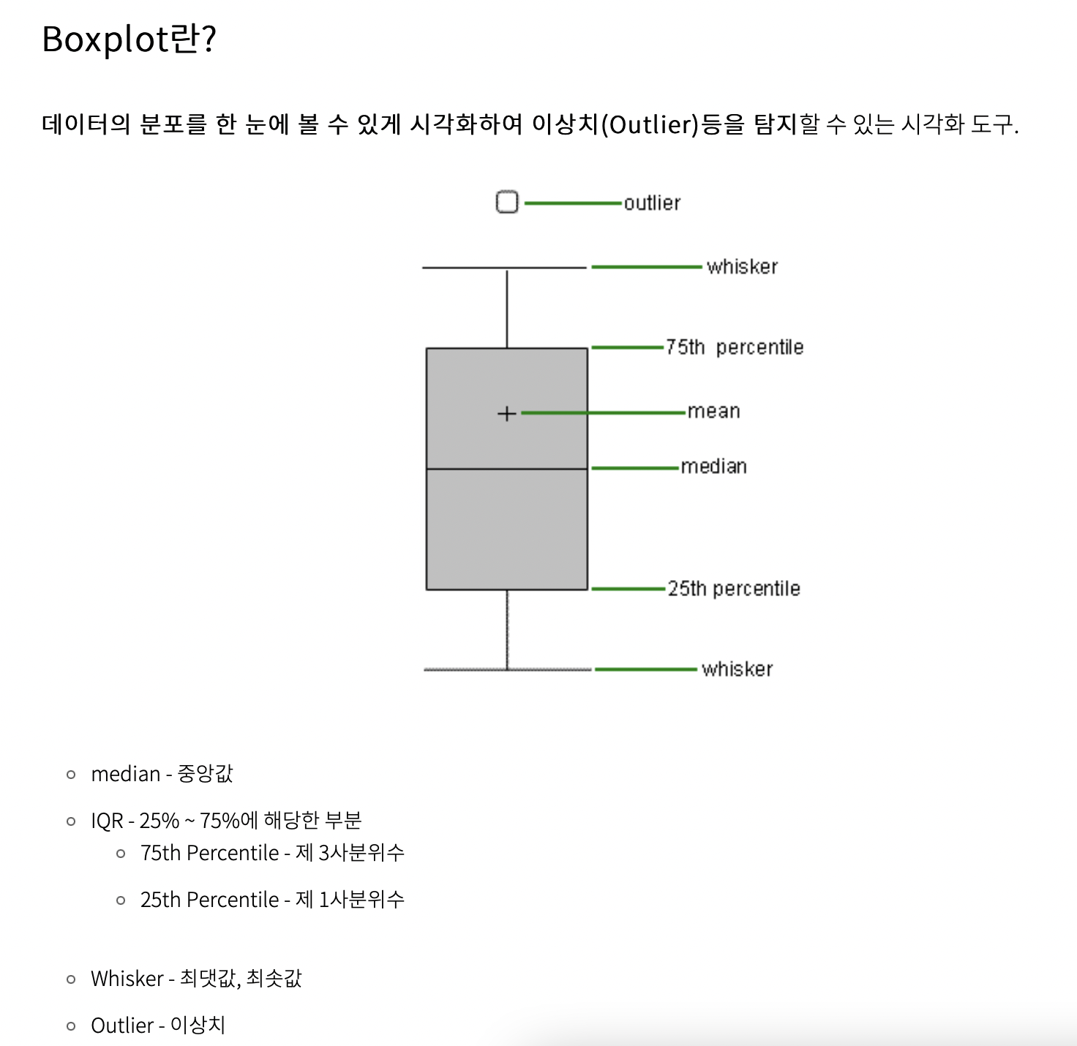

Slide 2
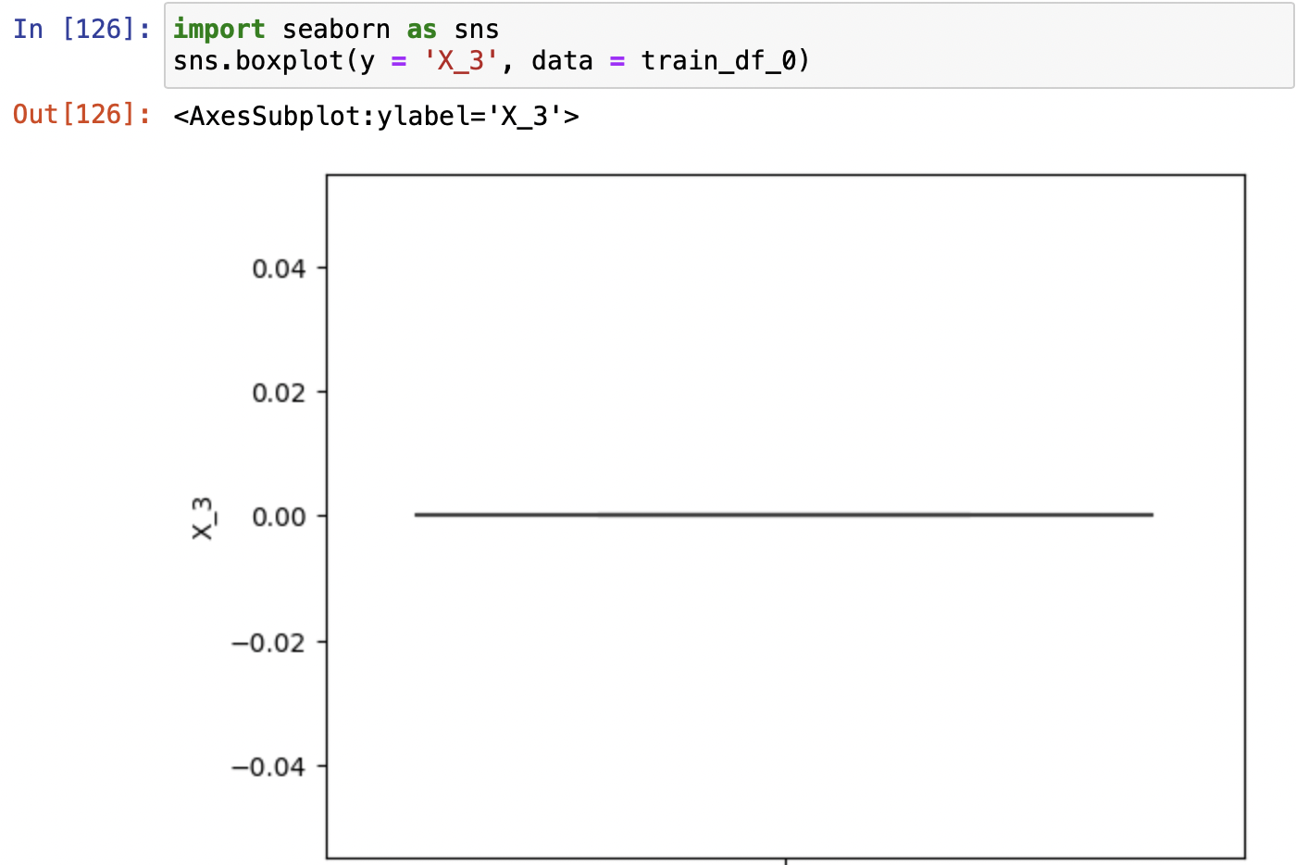
한 column의 모든 값이 0인 경우
3,6,14,15, 70, 74, 75, 76, 77, 78, 79, 82, 83, 84, 85, 142, 190, 191, 192, 193, 194, 195, 232, 234, 235, 259,
260 ,
->측정된 값이 모두 0.0이라면 -> 품질에 아무런 영향을 주지 못한다는 뜻으로 해석된다.
한 column의 모든 값이 결측치인 경우도 마찬가지, 학습 되는 것이 없음.

Slide 3
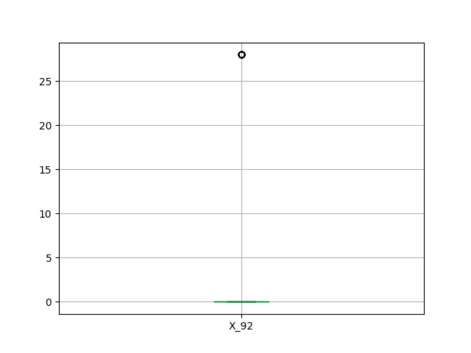
대부분의 값이 0.0으로 들어가 있기 때문에 몇 개 제대로
들어가 있는 데이터가 outlier처럼 보이는 상황 같다.
이 경우, 데이터가 매우 부족하므로 아예 column을 삭제할지,
아님 test data에는 이 column이 존재하니 없애지 않고, 결측치들을 평균값으로
만들어줄지, 결정해야 한다.
92, 93, 94, 95, 104, 113, 114, 115, 124, 125, 126, 127,, 130, 131, 143,233 ,
246, 247, 248, 249, 250, 251, 252, 253, 254, 255, 256, 257, 258,

Slide 4
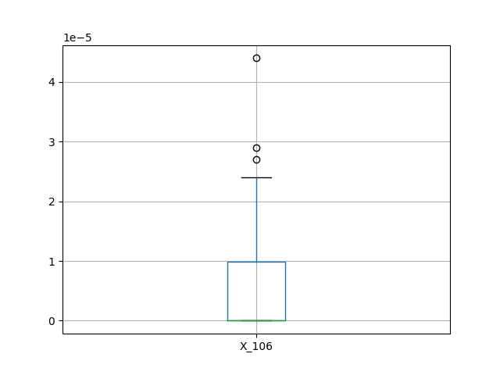
Outlier 존재하는 column 이 data들은 모두 결측치로 만들어주고, 결측치들을 평균값으로 대체한다.
이 outlier들이 몇 개 인지 확인하고, 제거 작업 진행 해야할 것 같다.
106, 110, 117, 119, 123, 128, 136, 138,

Slide 5
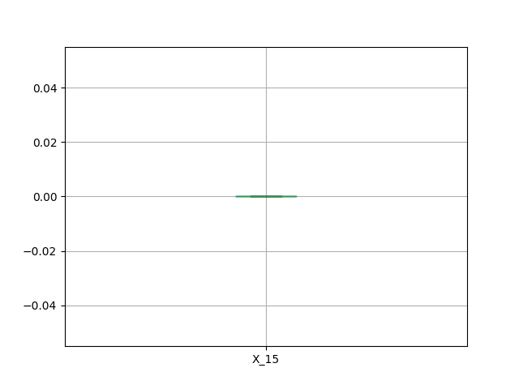
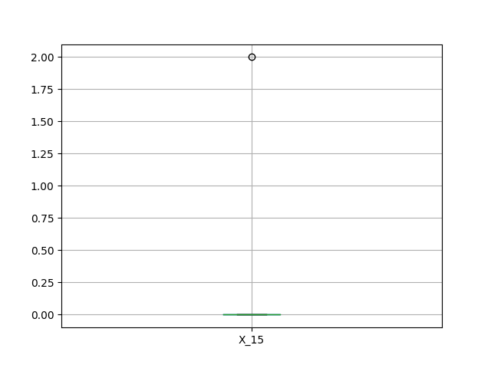
Train_df_1(적합)의 column X_15에만 데이터가 2.0인 sample이 있다.

Slide 6
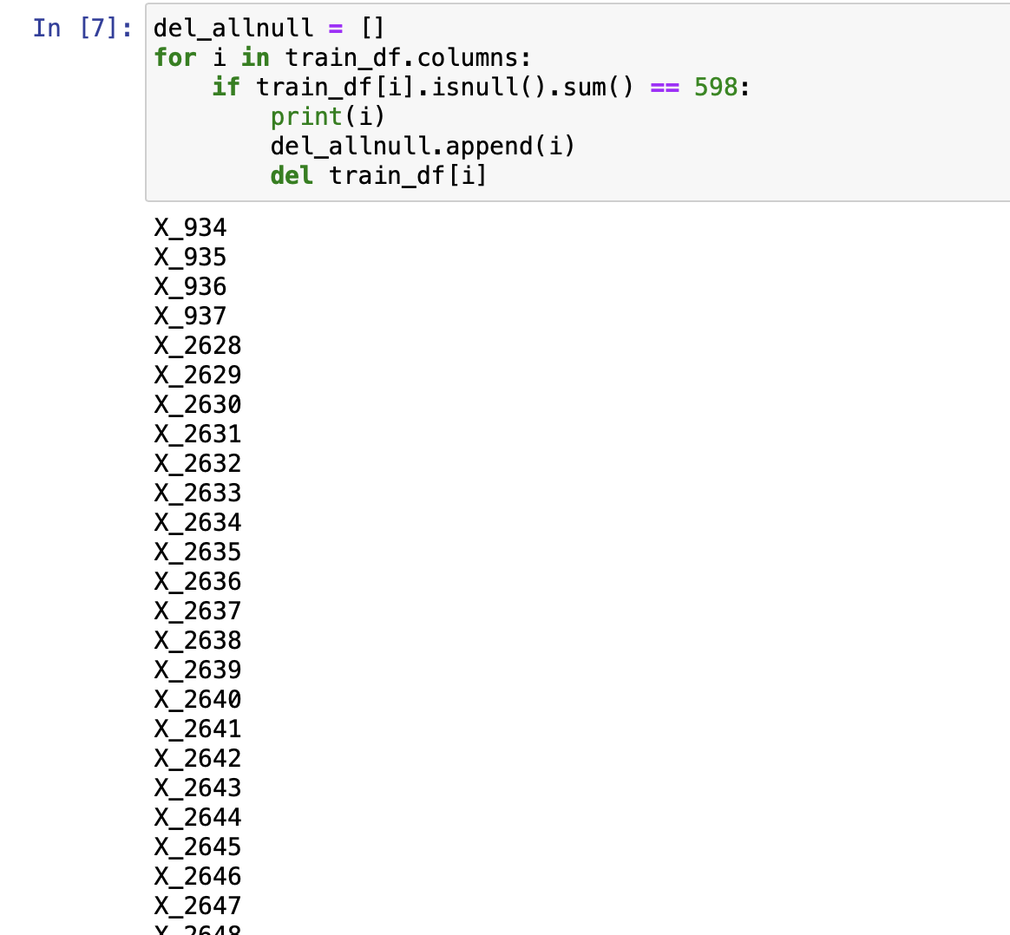
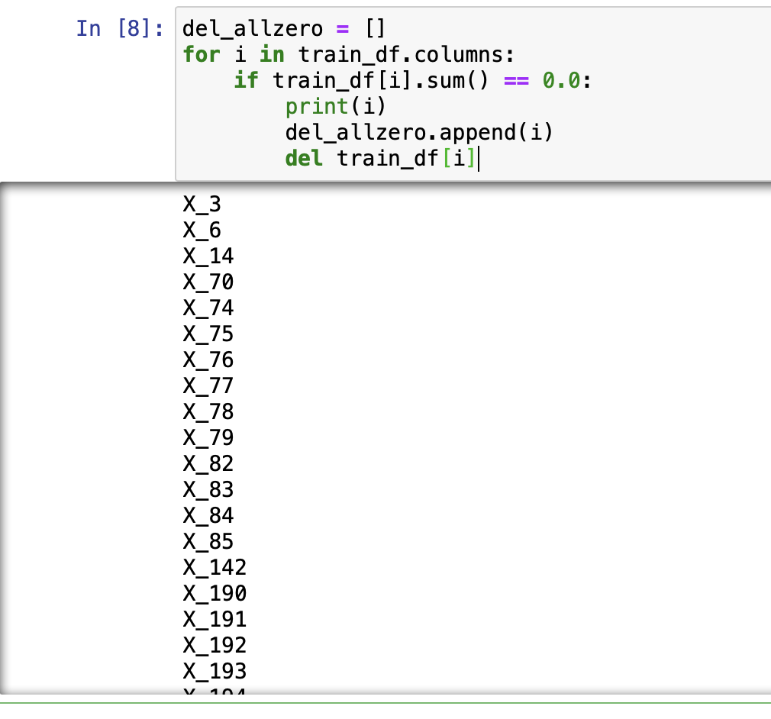
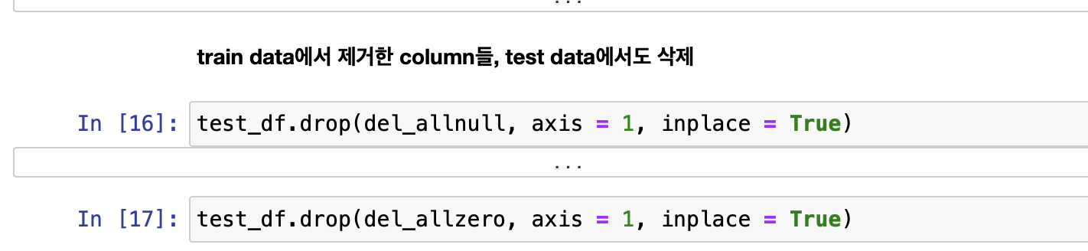
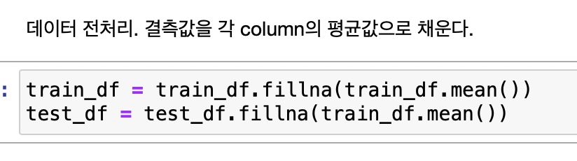
t5 성능 그냥 낸거보다 조금 떨어짐..
총 train_df의 데이터 sample 수가 598개이고, null값이 598개인, 즉, NaN 결측치만 있는 column 확인 후 삭제 예정.
일단 데이터를 나누기 전에 모든 값이 0.0인 column은 확인 후 삭제 예정.
Test data에서도 똑같이 삭제해줘야 한다.

Slide 7
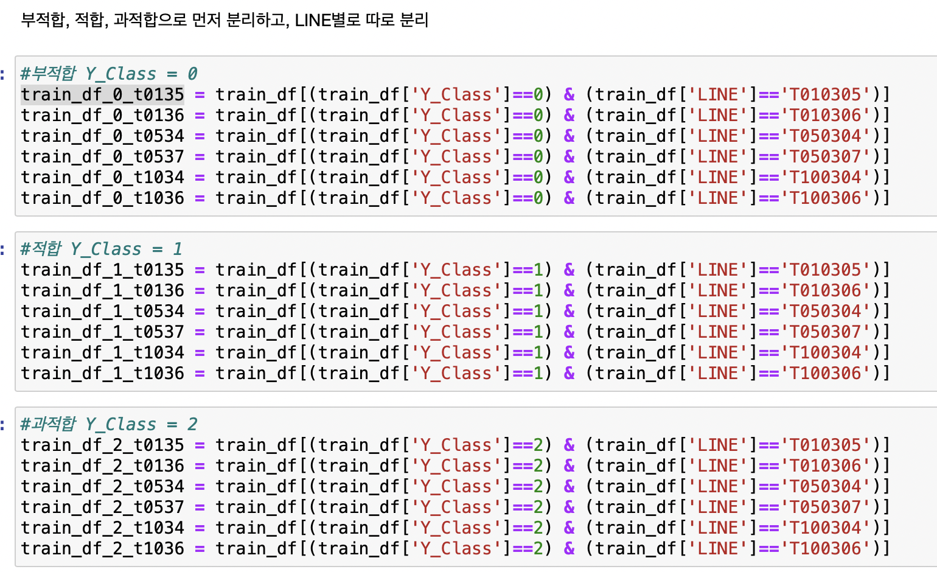
t6
Train data를 Product_code나 Line에 따라 나눈 후에 품질에 따라 나눠서 outlier 계산 – 데이터 프레임 분리
Ex) Product_code | Line
A_31 | T050307 | 0
A_31 | T050307 | 1
A_31 | T050307 | 2
NaN 결측치가 너무 많은 경우,
1.분류별로 평균값으로 채워 넣는다.
2.분류별로 outlier는 삭제한다.

Slide 8
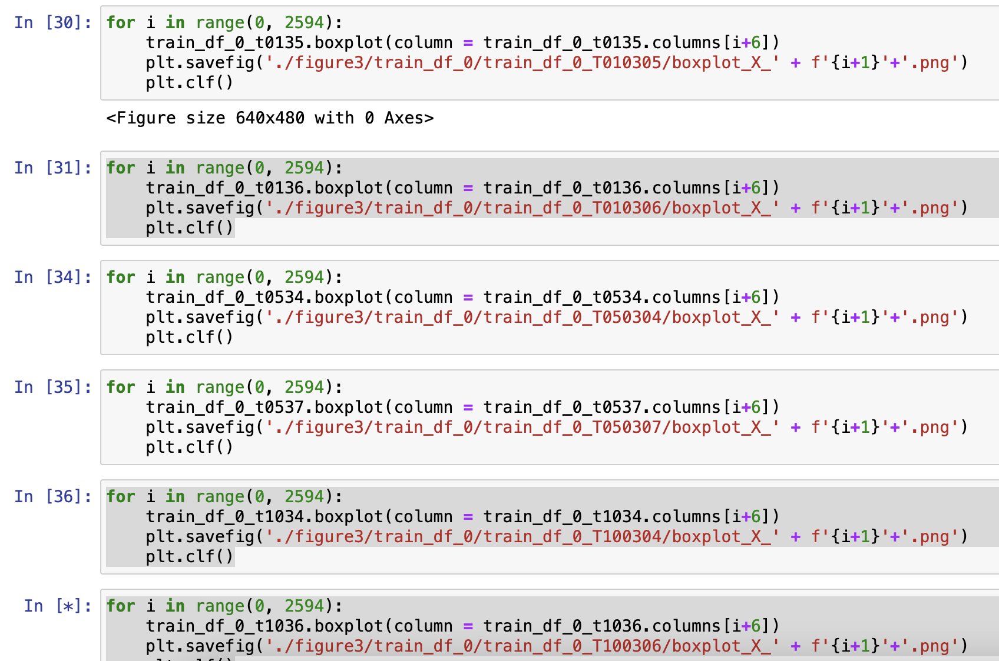
t6
Train data를 Product_code나 Line에 따라 나눈 후에 품질에 따라 나눠서 outlier 계산 - 시각화
Ex) Product_code | Line
A_31 | T050307 | 0
A_31 | T050307 | 1
A_31 | T050307 | 2
각각의 데이터프레임별로, 분류한 대로 boxplot을 통해 시각화해서 제거해야하는 oulier 확인.
각각의 데이터 프레임 별로, 이상치를 평균값으로 대체한다.
대체된 데이터프레임들을 모두 합친다.
Train_df = pd.concat([] axis = 0)

Slide 9
t6
Train data를 Product_code나 Line에 따라 나눈 후에 품질에 따라 나눠서 outlier 계산 – 시각화 후 이상치 제거
Train_df_0_T010305
253, 262,263, 271, 273, 279, 281, 285~301, 303~311, 332, 337, 338, 339, 344, 360, 366, 943, 944,

Slide 10
애매하게 전부다 0.0인 데이터인데, outlier로 한 두개씩 데이터가 있는 경우도 삭제 한다. -> 이건 분류 클래스 별로 나눈 채로 확인하고 삭제
그 밖에 outlier가 있는 column에서 outlier 삭제하고, 결측치를 평균 값으로 대체하기
삭제한 column은 모두 list로 저장하기
d_column =

Slide 12
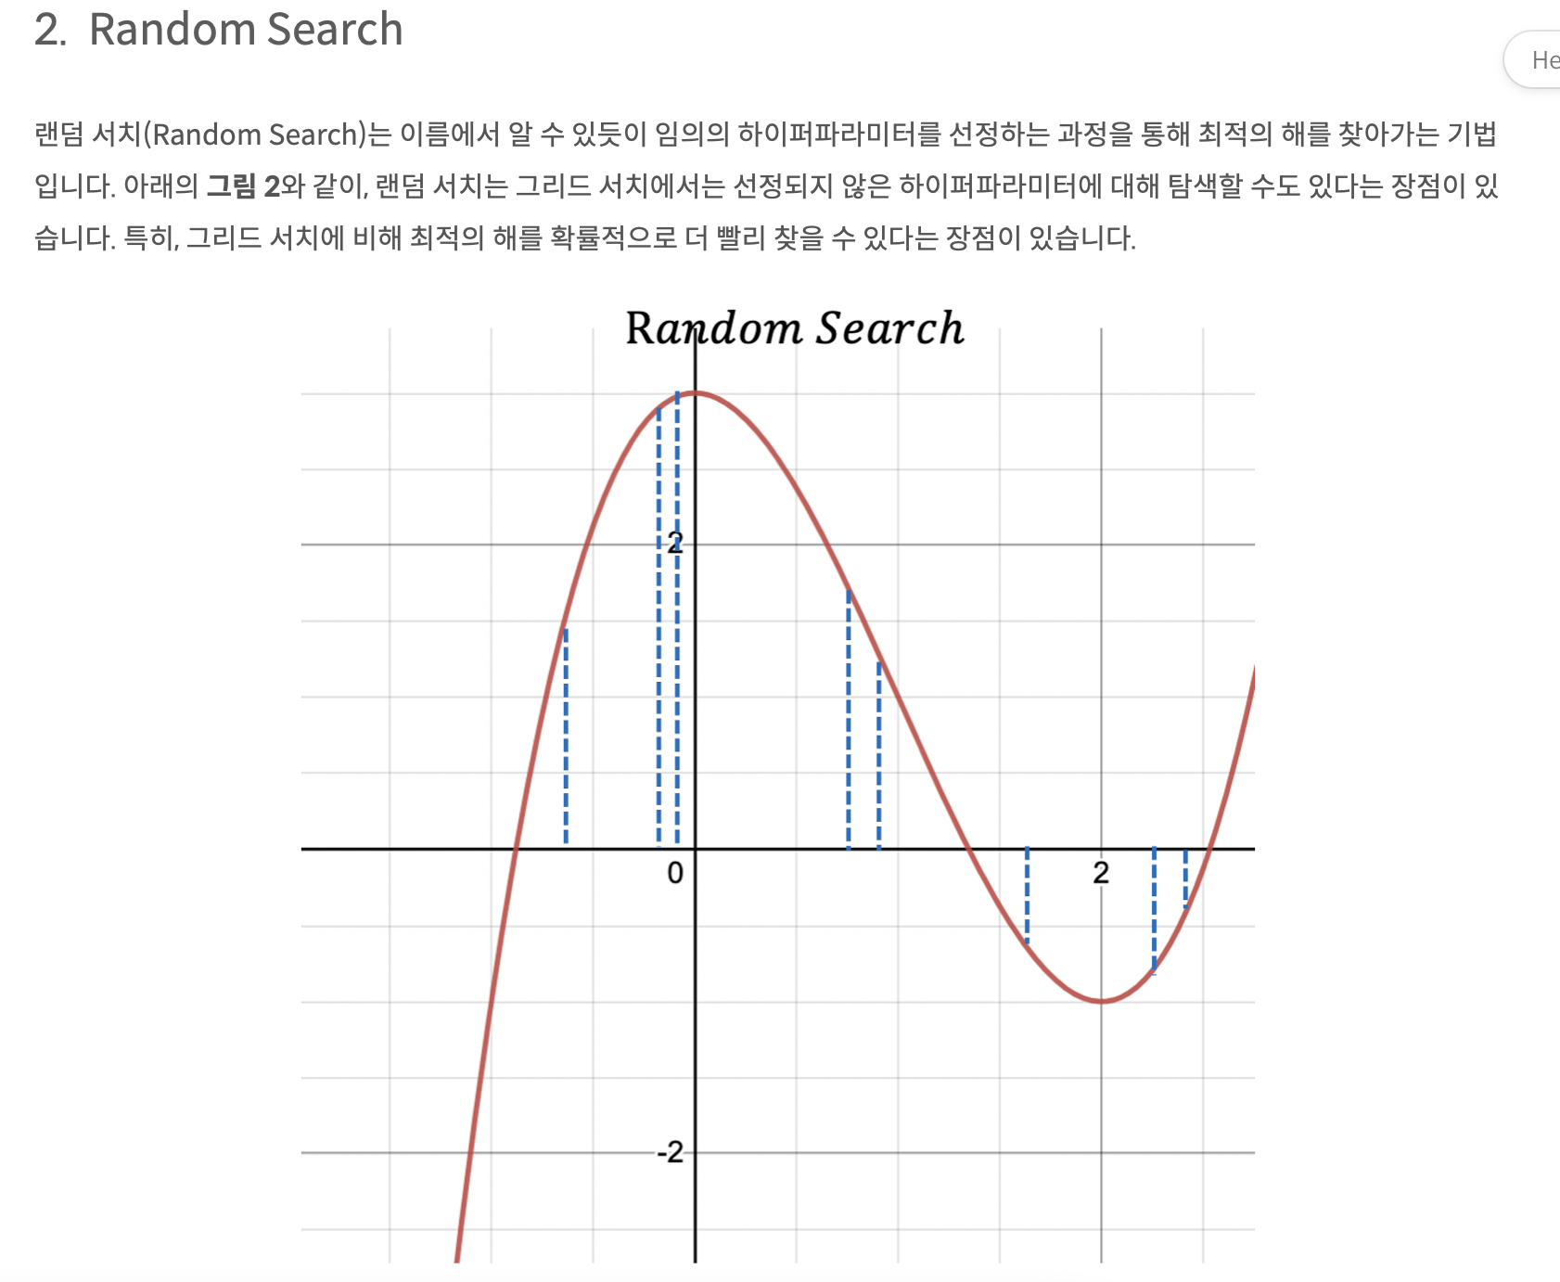
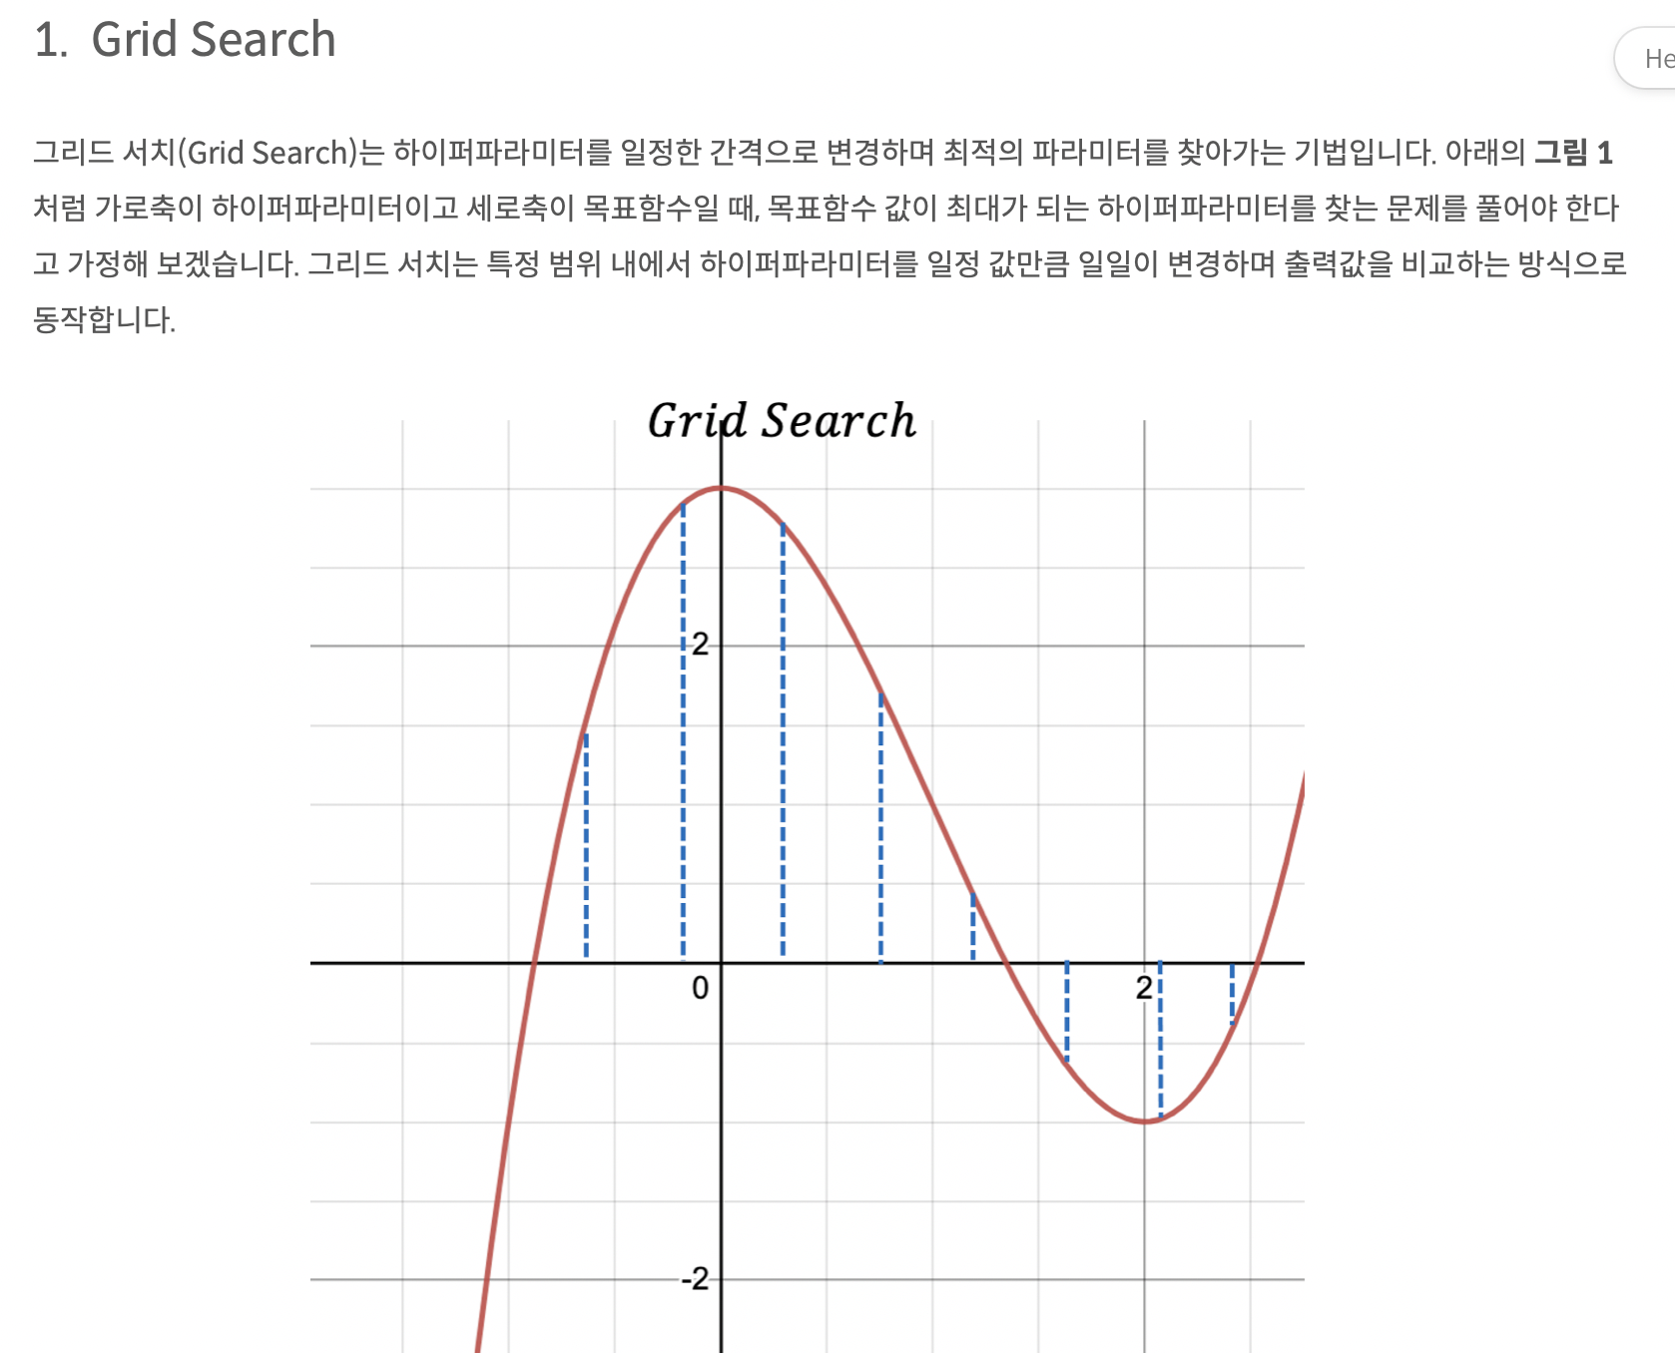
t10
파라미터 최적화 모듈
GridSearchCV
RandomSearchCV

Slide 13
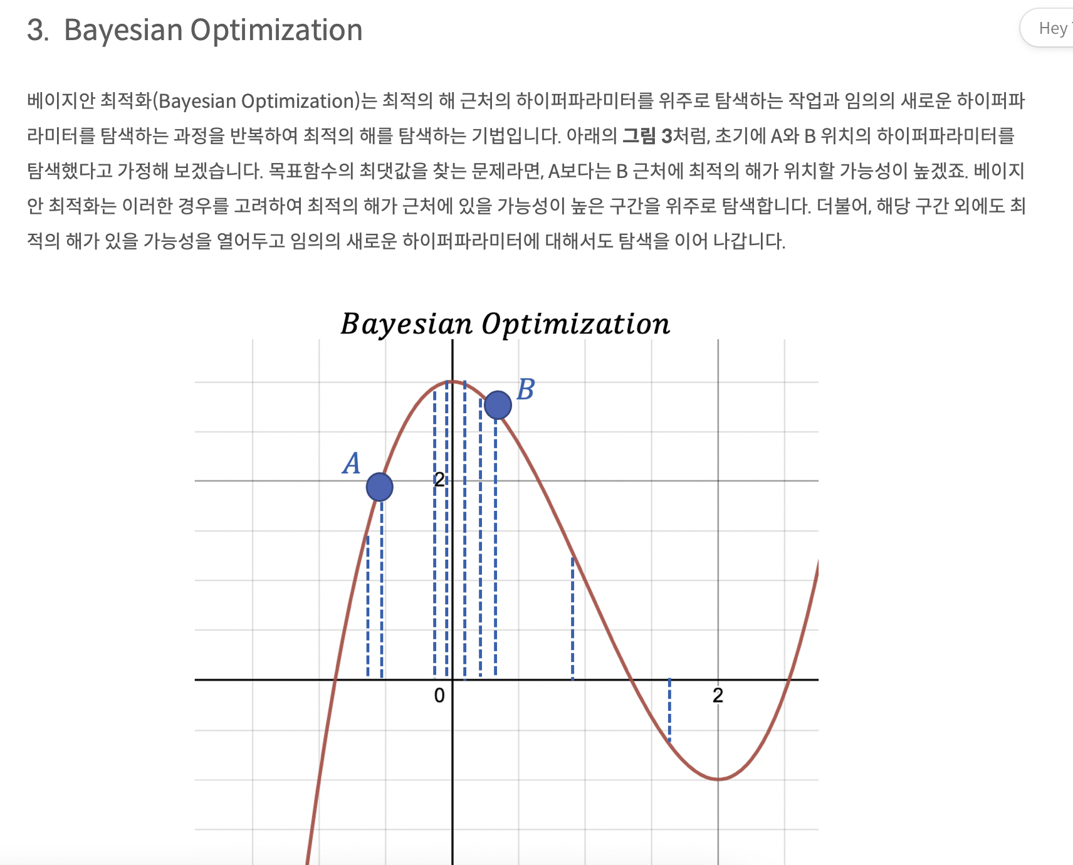
t10
파라미터 최적화 모듈
Bayesian Optimization
출처

Slide 14
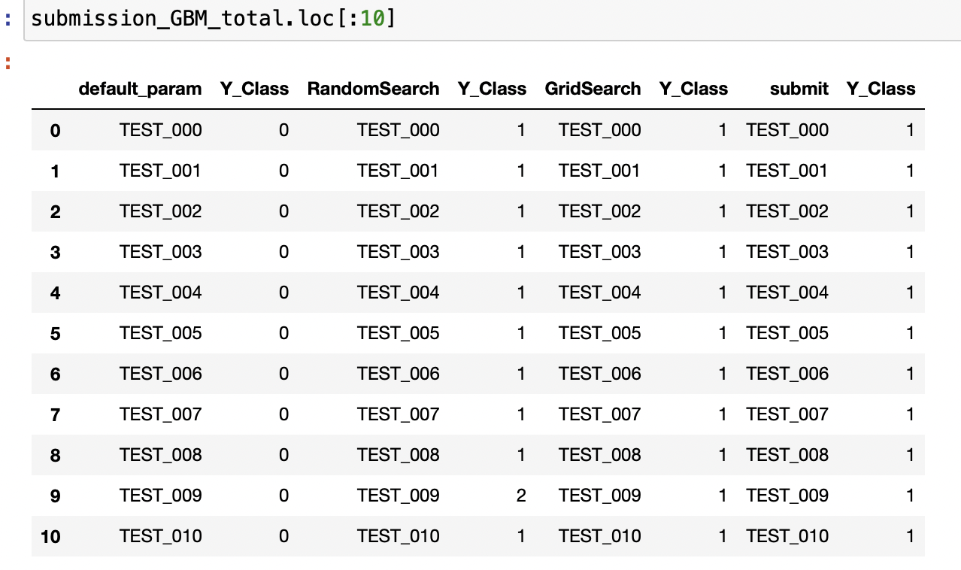
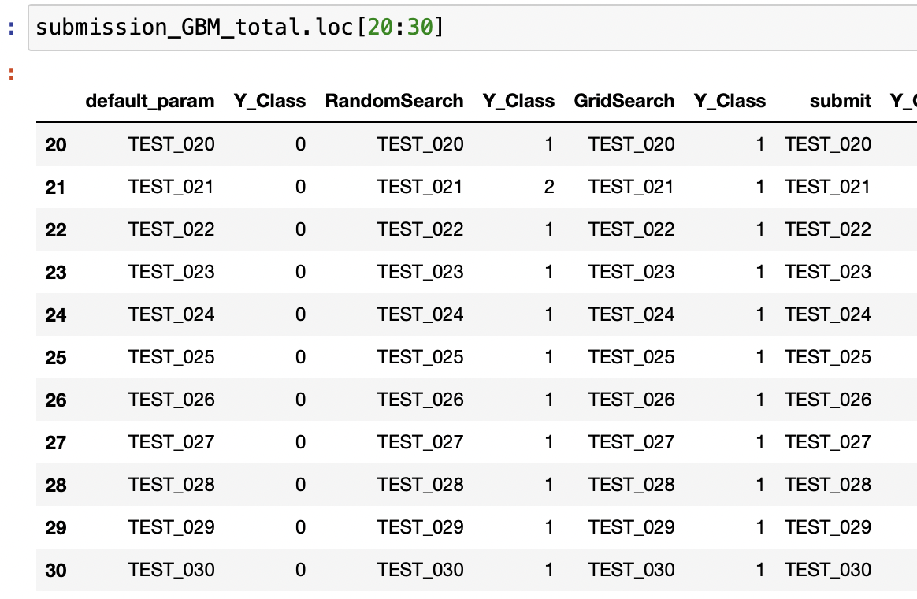
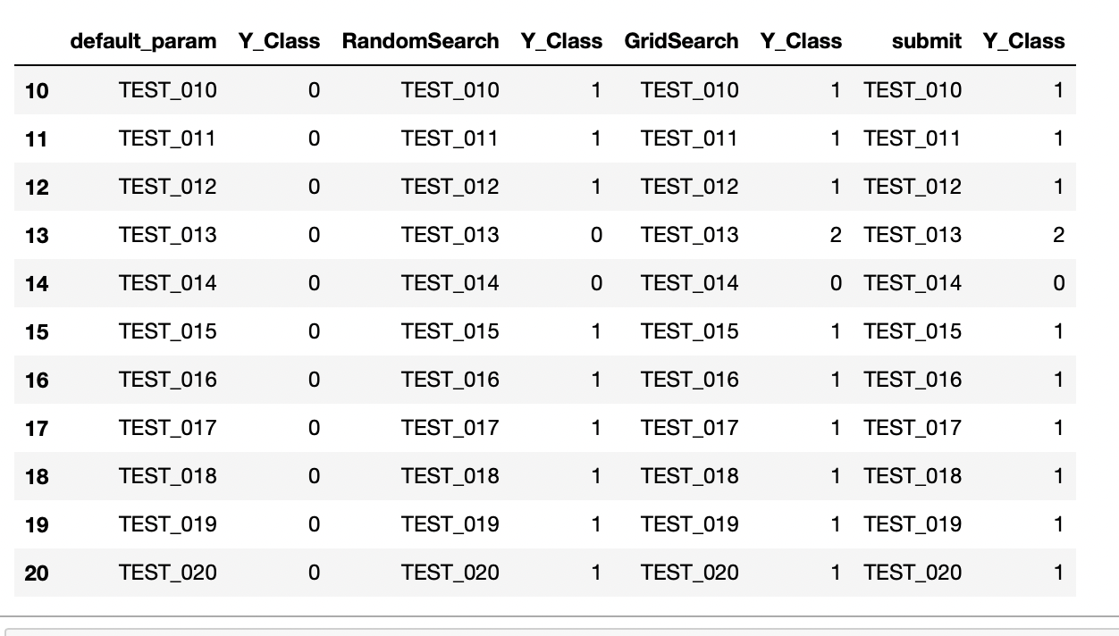
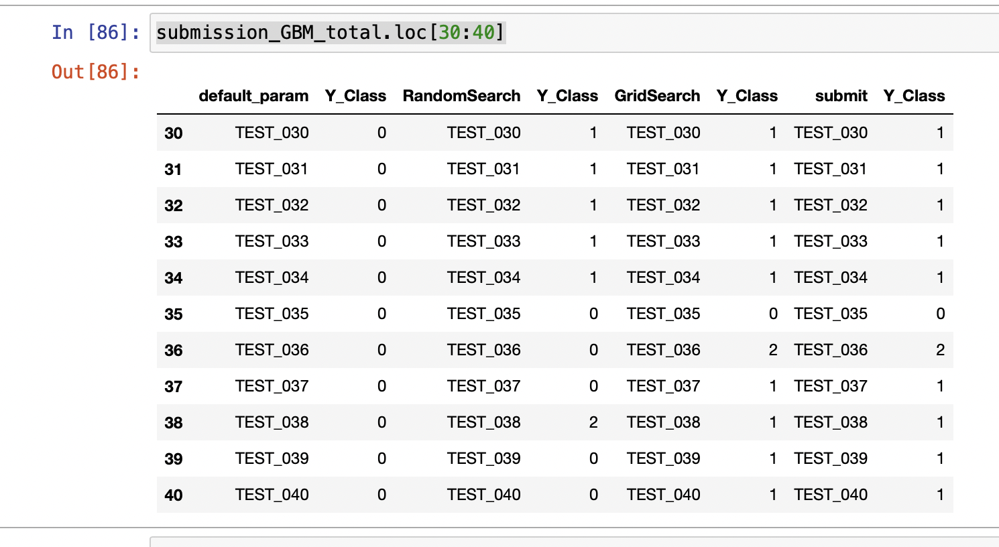

Slide 15
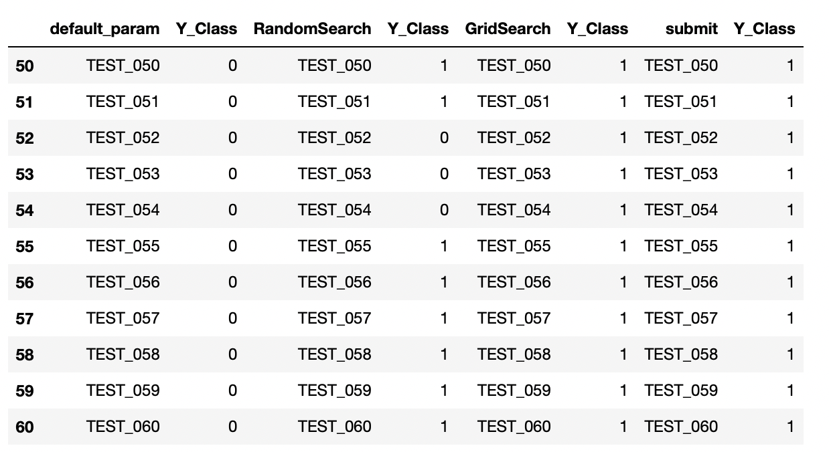
t10
Adaboost 알고리즘
GBM 알고리즘
GBM 분류기를 이용해서 gridsearch와 randomsearch를 이용해 파라미터 최적화한 후,
Submission을 비교.
결과를 봤을 때는 gridsearch를 통해 나온 성능이 0.30
Randomsearch의 결과와 gridsearch의 결과가 상이하기 때문에 random search로 한 것을 진행해보려한다. Randomsearch - >

Slide 16
t10
Adaboost 알고리즘
GBM 알고리즘
GBM 분류기를 이용해서 gridsearch와 randomsearch를 이용해 파라미터 최적화한 후,
Submission을 비교.
[gridsearch] – 데이터가 비교적 적거나, 성능개선이 필수적이라면 쓰자
최적 하이퍼 파라미터: {'learning_rate': 0.05, 'min_samples_leaf': 17, 'min_samples_split': 2, 'n_estimators': 10} 최고 예측 정확도: 0.6906
[randomsearch] – 데이터가 많고 파라미터 튜닝이 많이 필요할 때 효과적이다.
최적 하이퍼 파라미터: {'min_samples_leaf': 16, 'min_samples_split': 2, 'n_estimators': 88} 최고 예측 정확도: 62.2157

Slide 17
t10
Adaboost 알고리즘
GBM 알고리즘
GBM 분류기를 이용해서 gridsearch와 randomsearch를 이용해 파라미터 최적화한 후,
Submission을 비교.
결과를 봤을 때는 gridsearch를 통해 나온 성능이 0.30
Randomsearch의 결과와 gridsearch의 결과가 상이하기 때문에 random search로 한 것을 진행해보려한다. Randomsearch - >

Slide 19
데이터 규칙성 발견하기
PRODUCT_CODE는 총 A_31, T_31, O_31로 구성되어 있고,
O_31은 traindata에서 총 6개로 X_1,2,3,4 행에 값이 들어있다.

Slide 20
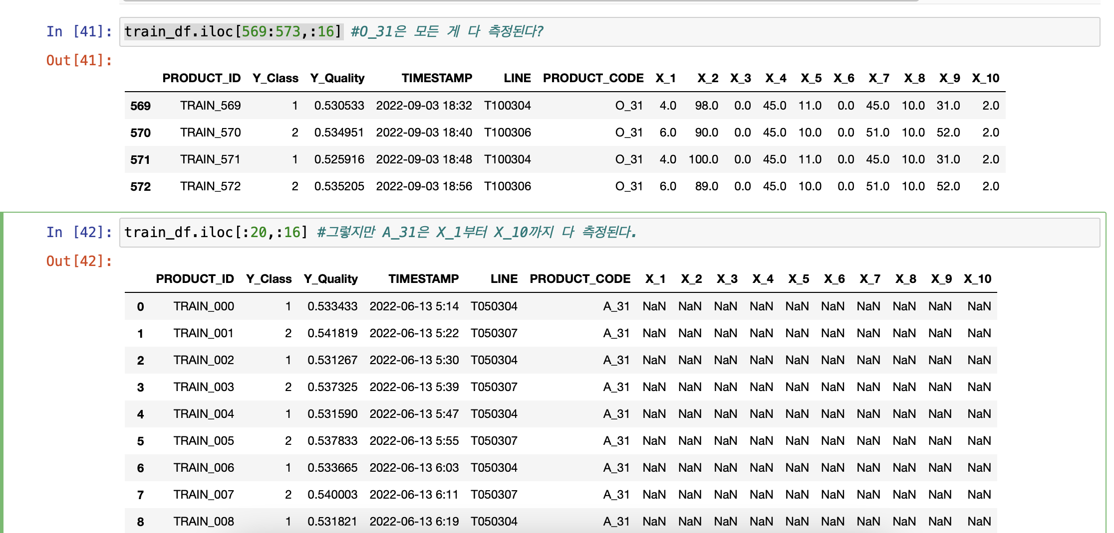
무얼 측정하느냐에 따라 측정되는 값이 있고, 아닌 값이 있기 때문에
결측치(NaN)을 평균값으로 채워주면 안될 것 같다.
결측치 대신에 -1값을 넣어줄까

Slide 21
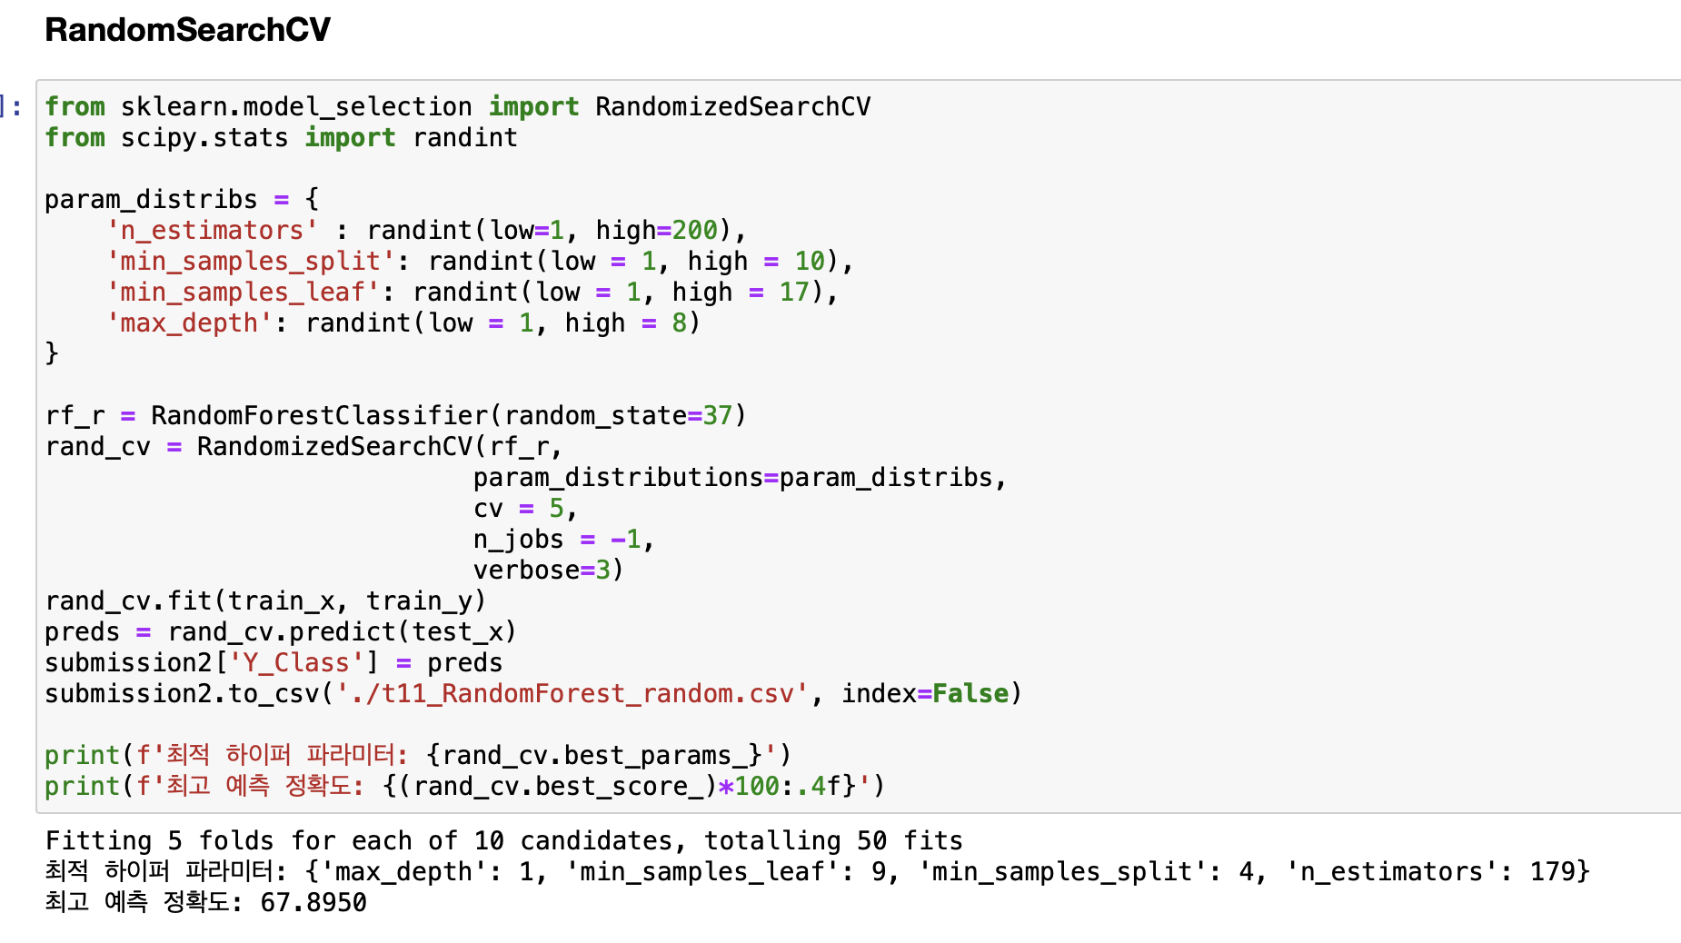
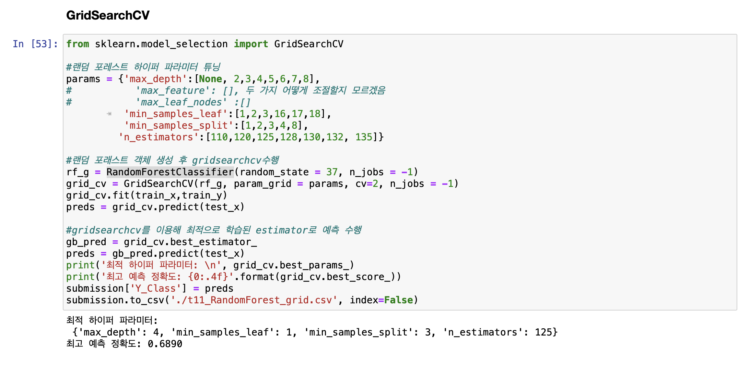
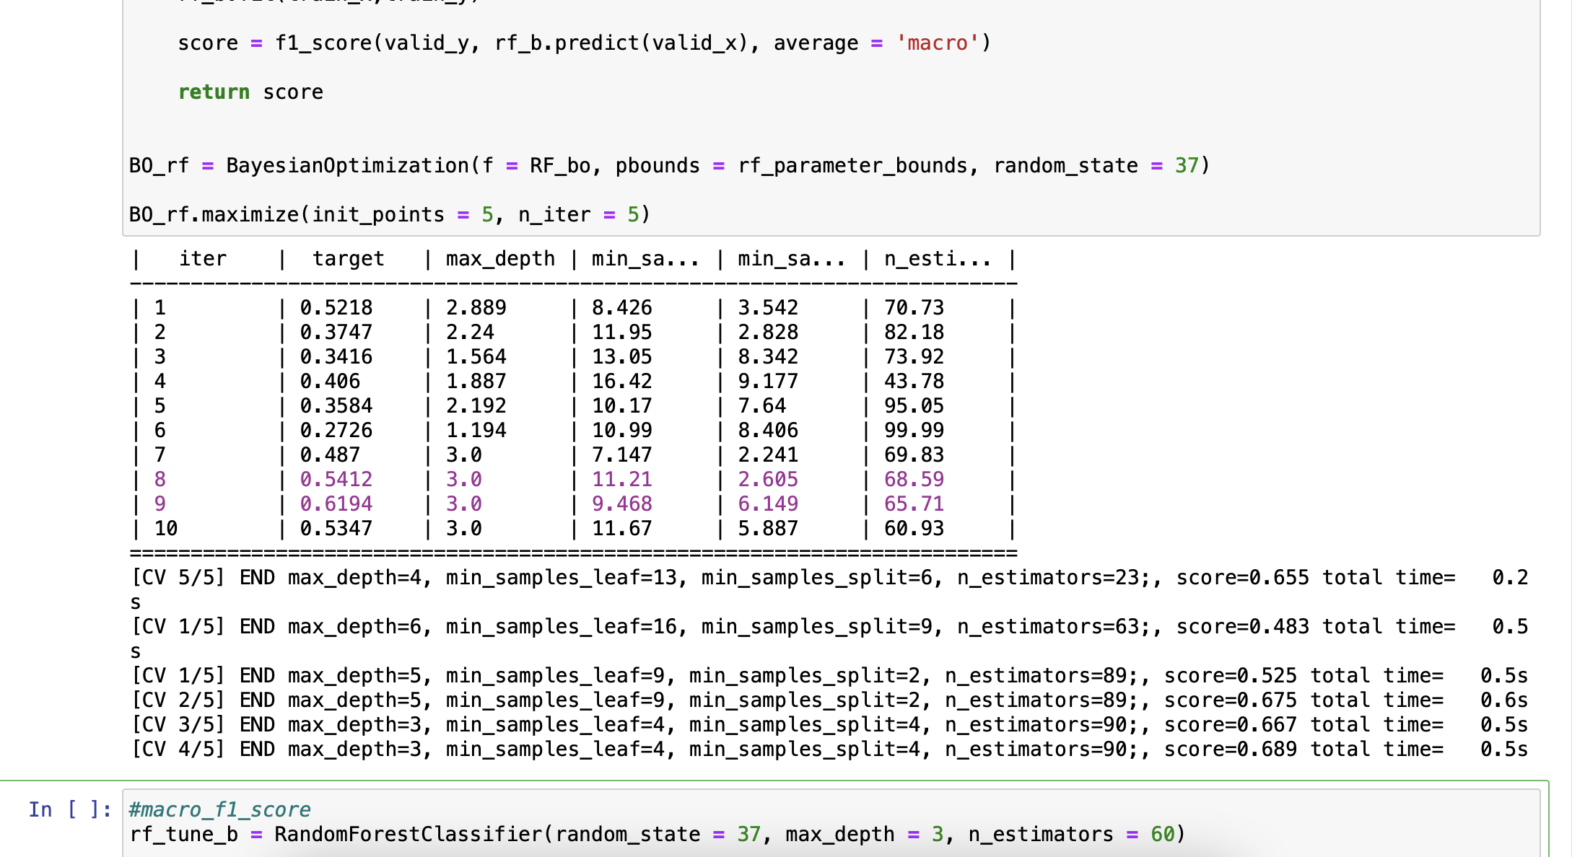
t10
T11에서는 랜덤 포레스트를 3가지 방식으로 파라미터 최적화하기 전에
데이터 분석에 따라 결측치들을 모두 -100로 채워줄 생각이다.
Gridsearch
Randomsearch
Bayesian optimization
Default parameter
Submission 값들 비교해보기

Slide 22
t10
T11에서는 랜덤 포레스트를 3가지 방식으로 파라미터 최적화하기 전에
데이터 분석에 따라 결측치들을 모두 -1로 채워줄 생각이다.
Gridsearch
Randomsearch
Bayesian optimization
Default parameter
Submission 값들 비교해보기

Slide 24
일단 모델부터 다시 공부하기(데이터 분석을 먼저 해야할 것 같은데, 왜 이거부터 하냐면 감 잡았을 때, 더 까먹지 않게)
https://scikit-learn.org/stable/modules/generated/sklearn.model_selection.GridSearchCV.html

Slide 25
일단 모델부터 다시 공부하기(데이터 분석을 먼저 해야할 것 같은데, 왜 이거부터 하냐면 감 잡았을 때, 더 까먹지 않게)
https://scikit-learn.org/stable/modules/generated/sklearn.model_selection.RandomizedSearchCV.html
Randomsearchcv 공식문서로 읽어보면서 t10에서 GBM Randomsearchcv로 파라미터 최적화해서 다시 학습하고, 저장하는 것 진행중
Estimator 분류기 객체 넣어주기
Param distribution 파라미터들을 딕트 형태로 모아서 지정
N_iter 샘플링된 파라미터 세팅의 개수, 이건 runtime과 quality가 trade-off 의 관계에 있다.(default = 10), 난 runtime이 오래가든 말든 50정도 넣어주고 싶다.
Scoring cross-validated된 모델을 평가하는 방식, default로 하면 그냥 estimator의 score방식을 쓴다.(default = None) 따라서 나는 scoring : ‘f1_macro’로 지정해주었다.
N_jobs 몇 개의 프로세서가 병렬로 일을 작업할지.(n_jobs = -1 은 되는 만큼 많이)

Slide 26
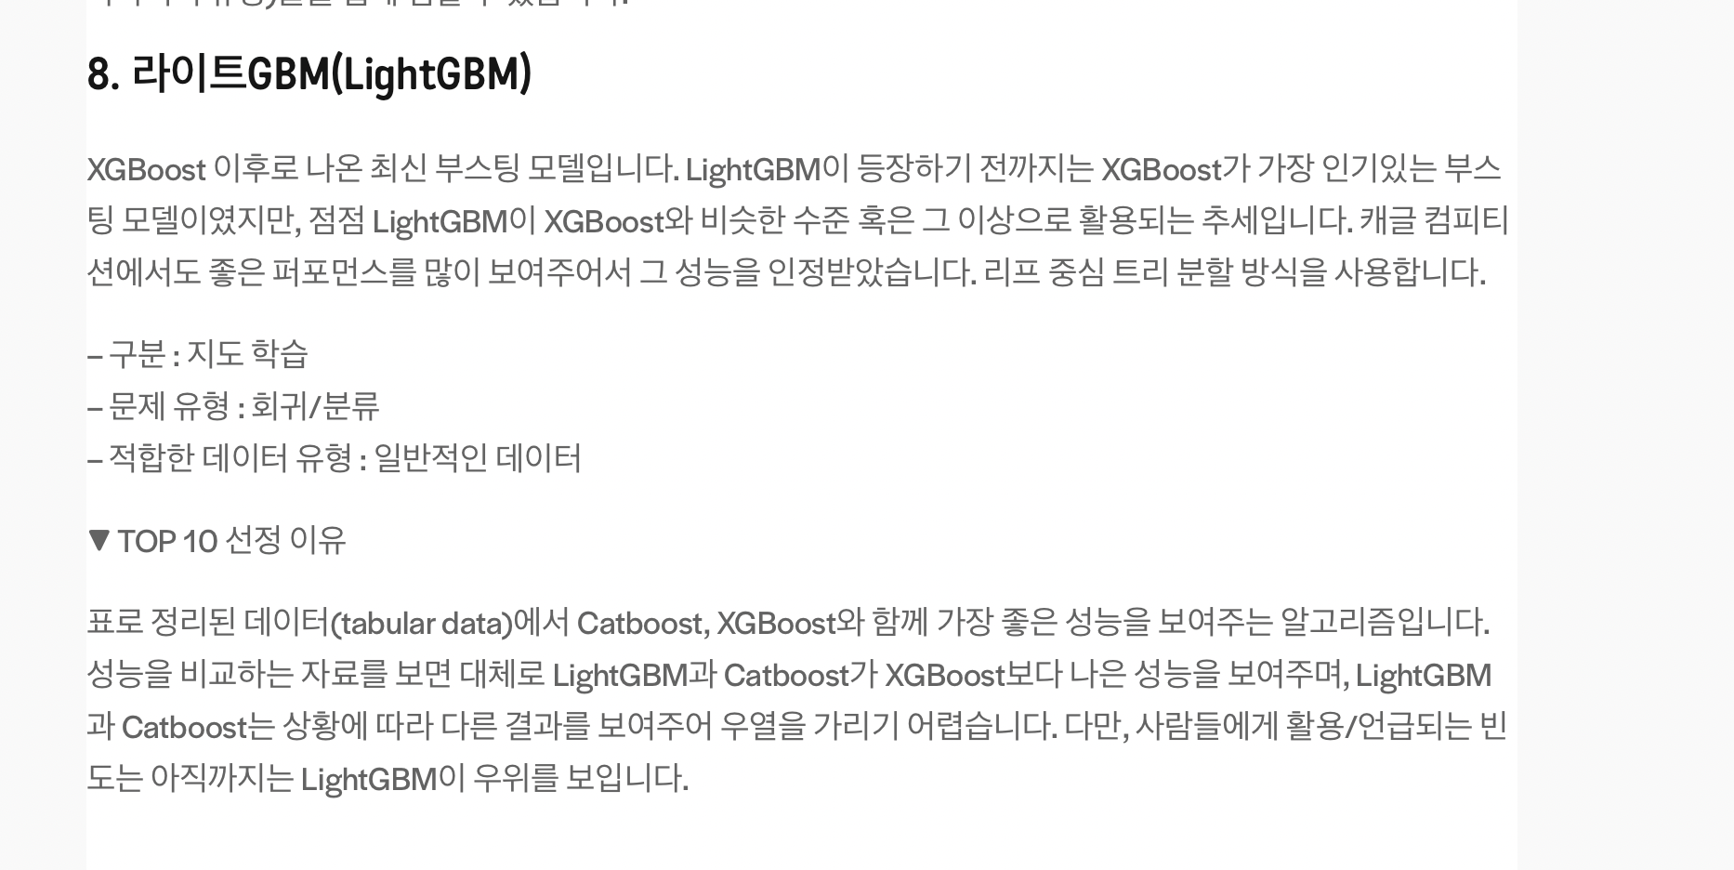
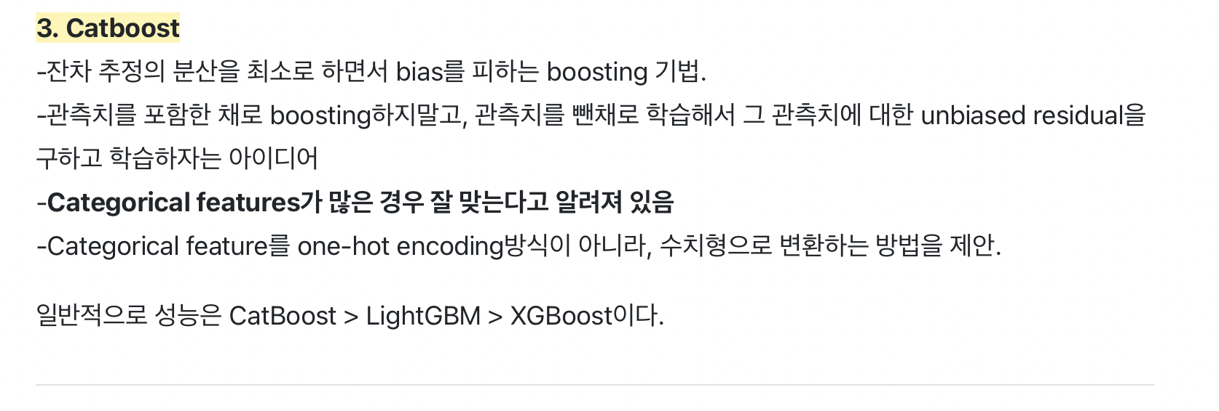
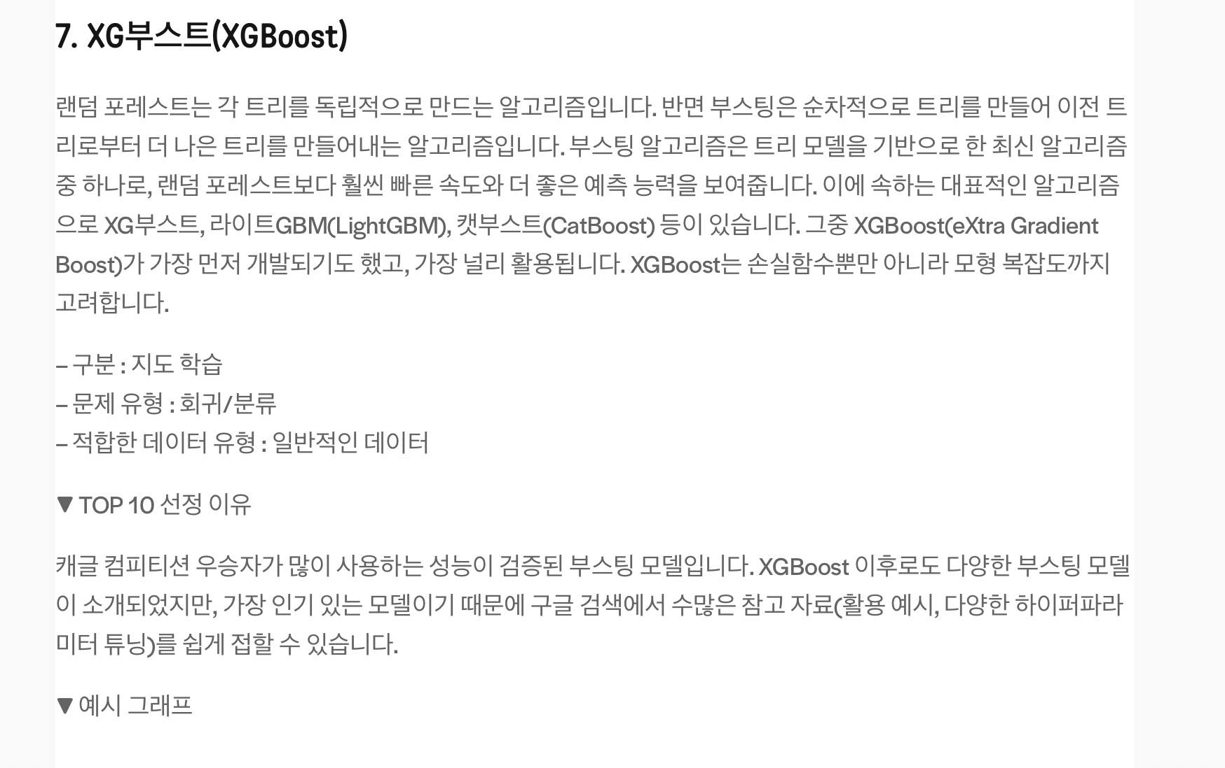
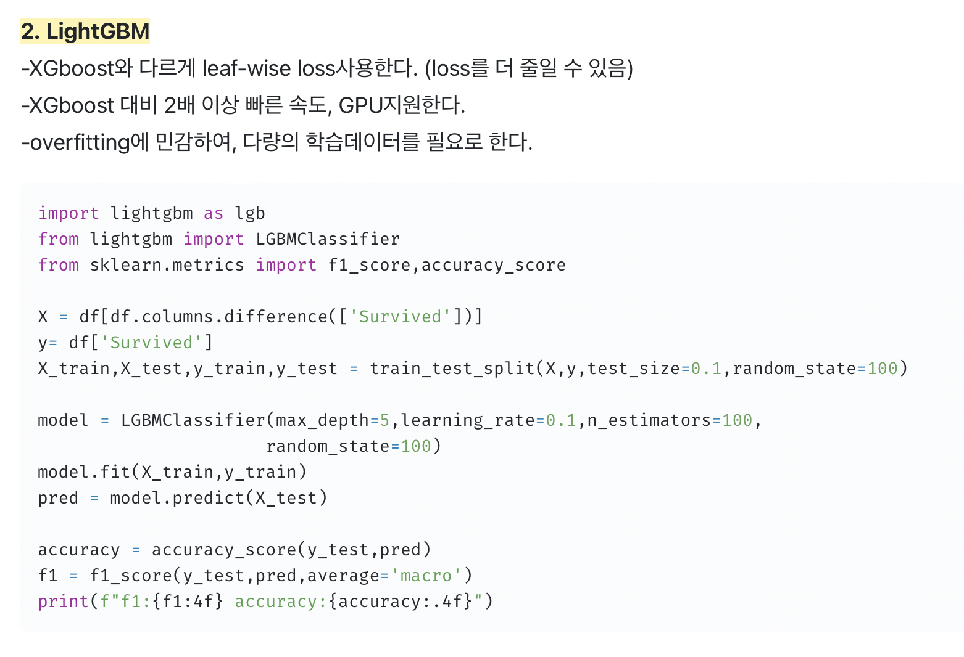
일단 모델부터 다시 공부하기(데이터 분석을 먼저 해야할 것 같은데, 왜 이거부터 하냐면 감 잡았을 때, 더 까먹지 않게)
https://goldenrabbit.co.kr/2022/07/14/확실히-알아두면-만사가-편해지는-머신러닝-10가지-알/
https://injo.tistory.com/48 라이트GBM

Slide 27
데이터 분석 다시 하기

Slide 28
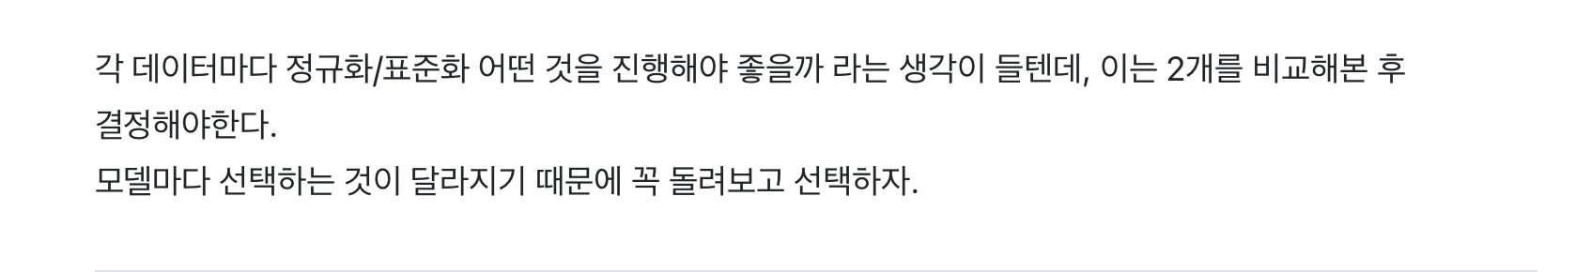
정규화 표준화
https://velog.io/@cbkyeong/ML정규화normalization와-표준화standardization는-왜-하는걸까
https://www.kdnuggets.com/2022/07/random-forest-algorithm-need-normalization.html
트리기반의 랜덤포레스트 같은 모델은 정규화가 필요 없다는 것 같다.

Slide 30
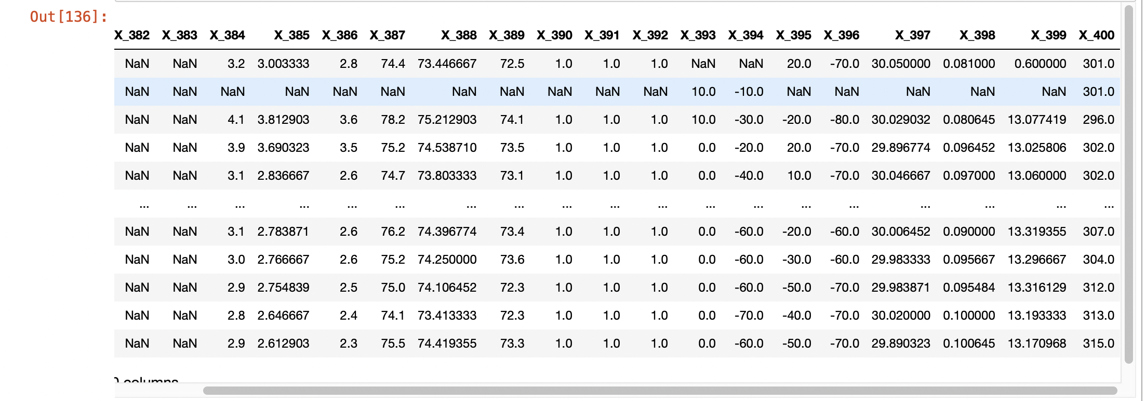
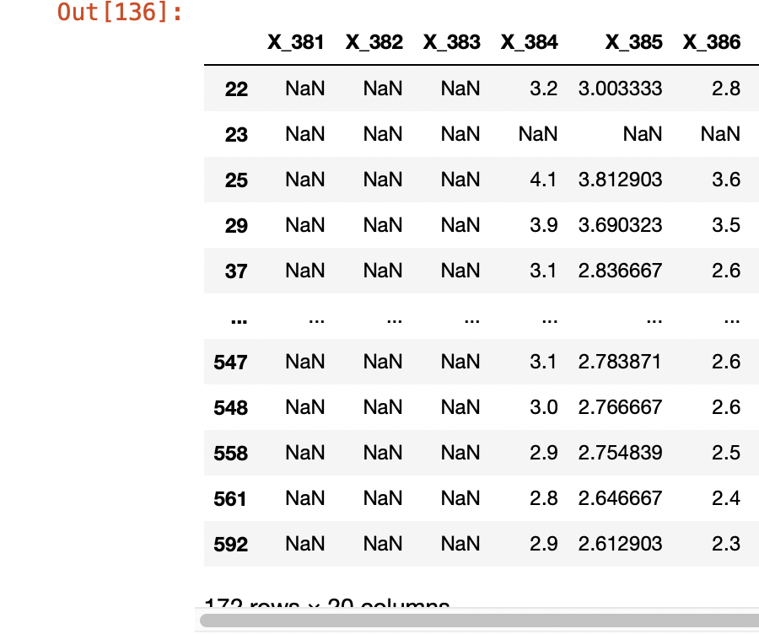
분류별로 결측치를 다른 숫자로 바꿔줘야 할 것 같다.
A_31 제품은 ['T050304', 'T050307', 'T010306', 'T010305＇] 총 4개의 라인을 이용
T_31 제품은 ['T100304', 'T100306’] 총 2개의 라인을 이용
O_31 제품은 ['T100304', 'T100306’] 총 2개의 라인을 이용(T_31 제품과 동일)
train_df_pl = train_df[(train_df['PRODUCT_CODE']=='A_31') & (train_df['LINE']=='T010305’)]
A_31이면서 T010305 는 X_1~245 결측치
-70, -53 등 음수 존재
***T T100304 23번째 row에서 많은 값들이 결측치로 들어가 있음(규칙에 맞지 않게) 이건 따로,,,,평균값처리? – 23 row는 부적합 판정 Y_Class 0이다.
 | 1~127 | 128~129 | 130~131 | 132~245 | 246~339 | 339~342 | 343~355 | 356~358 | 359~372 | 372~937
A T010305 | NaN | NaN | NaN | NaN | o | NaN | o | NaN | o | NaN
A T010306 | NaN | NaN | NaN | NaN | o
A T050304 | NaN | o | NaN | o
A T050307 | NaN | NaN | o | o | NaN
 | 1~91 | 92 | 93~103 | 104 | 105~125 | 126~383 | 384~399 | 400~405 | 406~441 | 442~471 | 472~
T T100304 | o | o | o | NaN | o | NaN | 23행 결측치 | o | 23행 결측치 | o
T T100306 | o | NaN | o | o
O T100304 | o | o
O T100306 | o | NaN | o
 | 1~92 | 93~95 | 96~103 | 104 | 105~
T T100304 | o | NaN | o | NaN
O T100304 | o | NaN | o | NaN

Slide 31
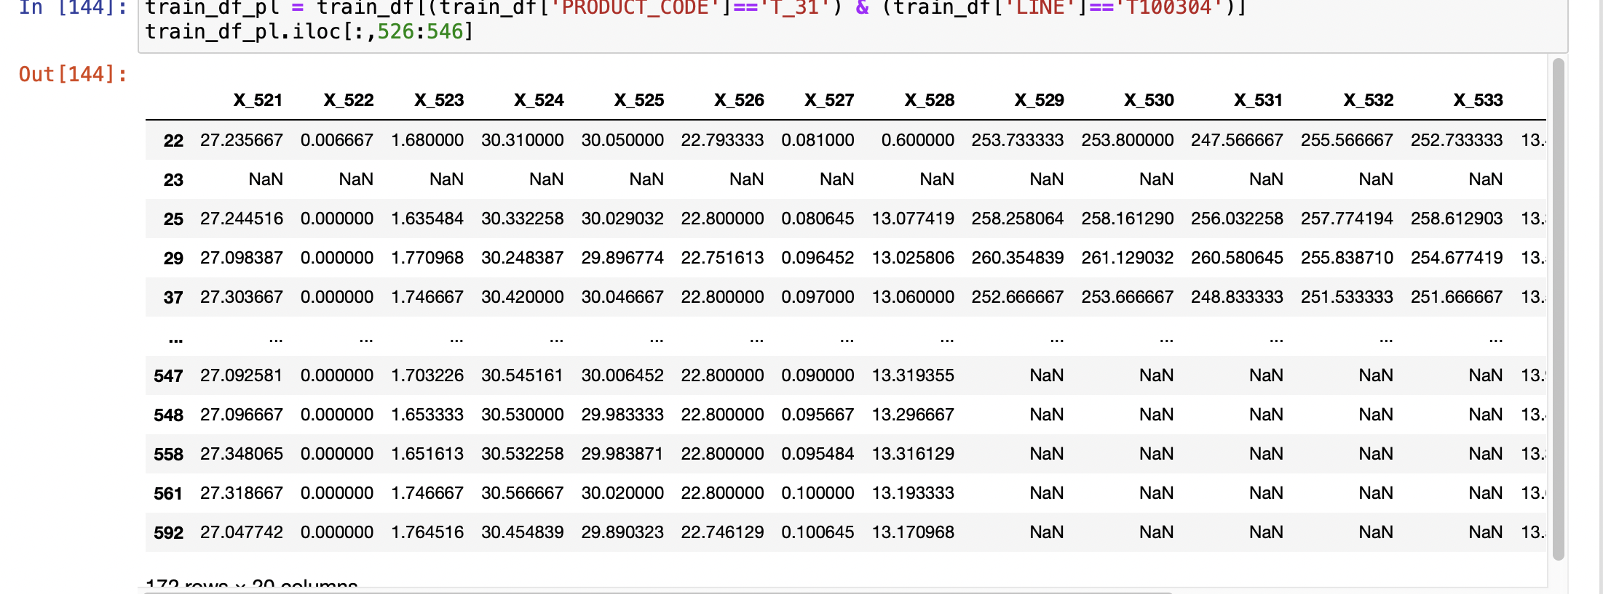
이렇게 같은 조건인데도 어떤 row들은 측정이 안되고 어떤 row들은 측정이 되기도 한다.
-> 어떻게 처리해줄지 고민.

Slide 32
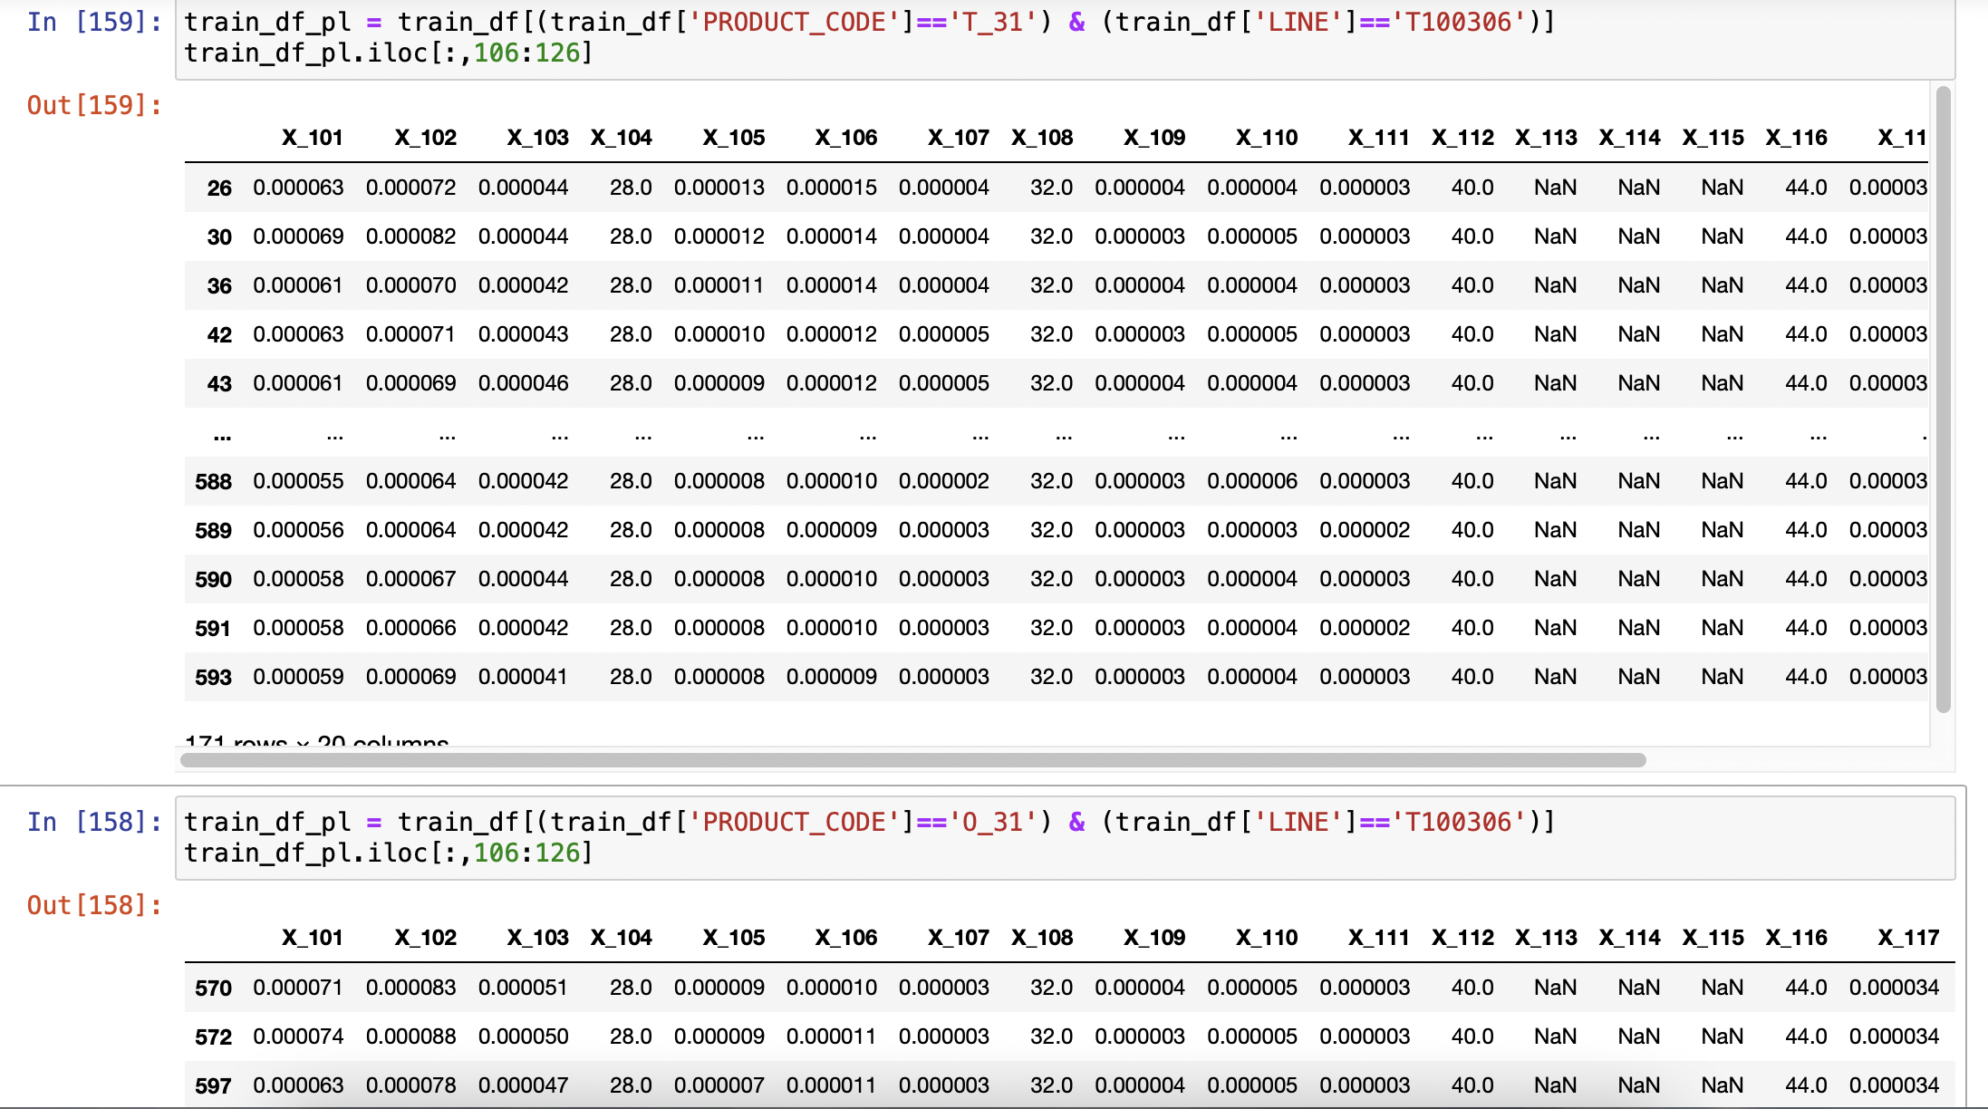
T100306 라인에서 측정되는 값이 있고, 확실히 T100304와 구분된다.

Slide 33
한 행에서 모든 ㅍvalue가 NaN이라면, -10000이라는 수치를 넣어줄까, 파이?,
한 행에서 실수로 측정되지 않은 것 같은 value들(NaN)

Slide 34
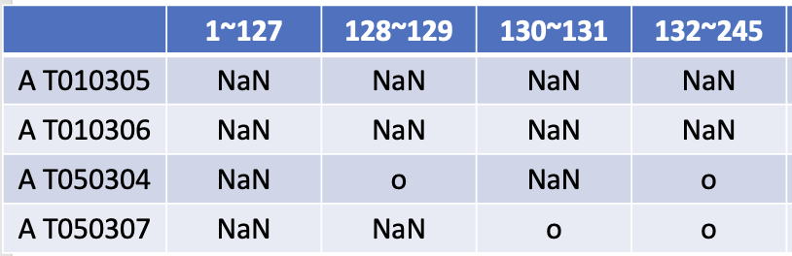
1. 일단 제품 별로 dataframe을 나누고,
A dataframe
T dataframe
O dataframe
2. 그 나뉜 dataframe에서 모든 value가 NaN인 행은 -10000을 넣어주고, 그 값은 A, T, O 별로 각각 다르다.
ex) A: - 10000 // T: -20000 // O: -30000
3. 라인별로 나누었을 때, 값이 들어가 있다면, 그 행은 Y_Class에 따라서 분류하고 각각 들어간 그 값들로 평균값을 내서, Y_Class 별로 평균값을 넣어준다.
Ex)A 제품에서 1~127 x feature들은 모두 결측치가 들어가 있으므로 모두 -10000을 넣어주고,
A 제품에서 128~129 column은 T050304 라인에서 값이 들어가 있으므로, A dataframe을 T050304&Y_Class로 나누어서 각각의 평균값들을 계산해 각각에 넣어준다.

Slide 35
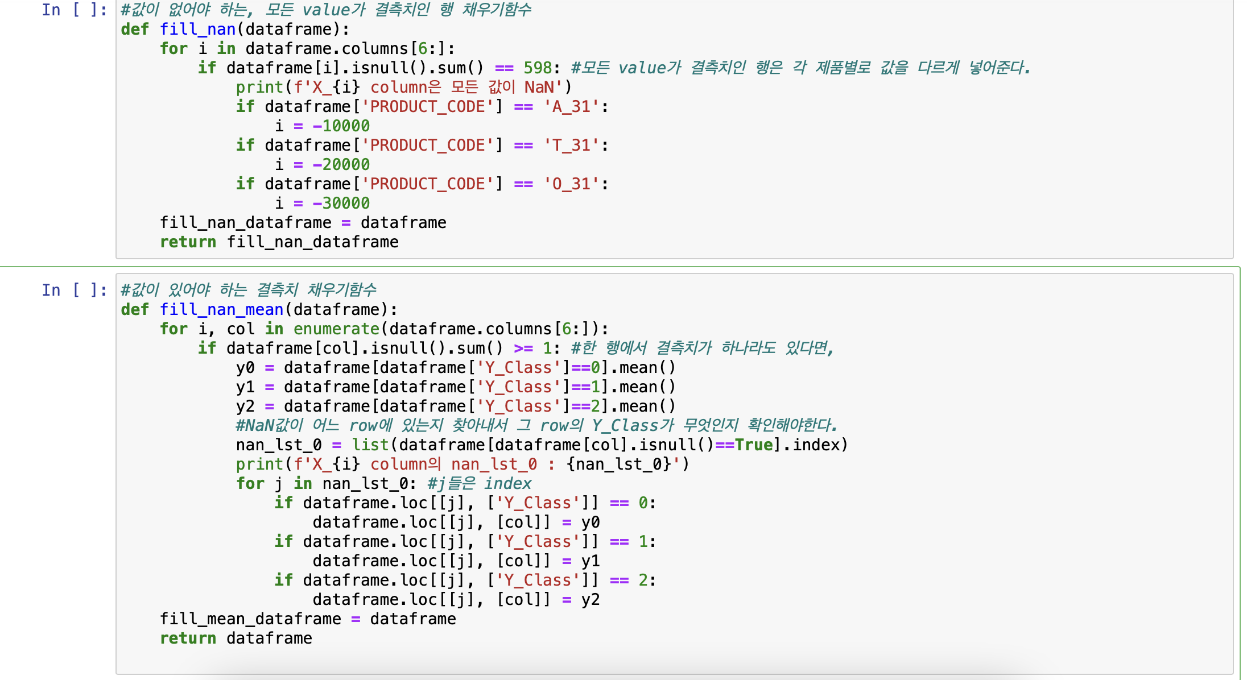
두 함수에 train_df_a, train_df_t, train_df_o
3개의 dataframe을 넣어서 돌려주면 된다.
Test_df에도 적용해줘야 할까?
적용해줘야 하는데, test_df에서는 결측치를 똑같이 채워줄 수 없다.
일단 첫번째 함수는 똑같이 적용가능하다.
두번째 함수는, Y_Class와 상관없이, 그냥 그 행의 mean값을 넣어줄 것이다.
원래 default값이었으므로, 없는 숫자라고 치고 들어가는 것인데, 이를 다른
라인의 값과 비슷하게 넣어준다고 해도 그 값들로 인해 제품 품질에 큰 영향을
줄 것 같지 않다.

Slide 36
현재 데이터분석 + 데이터 전처리 다시한 데이터로 학습을 진행할 것이다.
모델은 RandomForest로 한다.
아직 랜덤포레스트 모델이나 최적화 모델에 대해 자세히 모르므로
Train data을 8:2 비율로 train과 test data로 나누어, gridsearch&randomsearch&bayesianoptimization의 macro f1score를 각각 예측해보겠다.

Slide 37
***참고 블로그
https://rfriend.tistory.com/450 dataframe 행개수, 열개수 세기

Slide 39
t14
다시만든 데이터로 XGBOOST에 넣어보겠다.
전처리한 데이터로 했더니 성능이 더 안 나온다……..
전처리한 데이터와 전처리 안 한 데이터 둘 다에 Y_Quality를 예측해서
분류하도록 해보겠다.
그리고 t10에서 GMB_randomsearch가 성능이 잘 나와서, 전처리 하지 않은 데이터로 iter바꿔서 다시 비교해보겠다.
전처리한 데이터로 바꿔서 iter50 GBM에 randomsearch로 학습

Slide 40
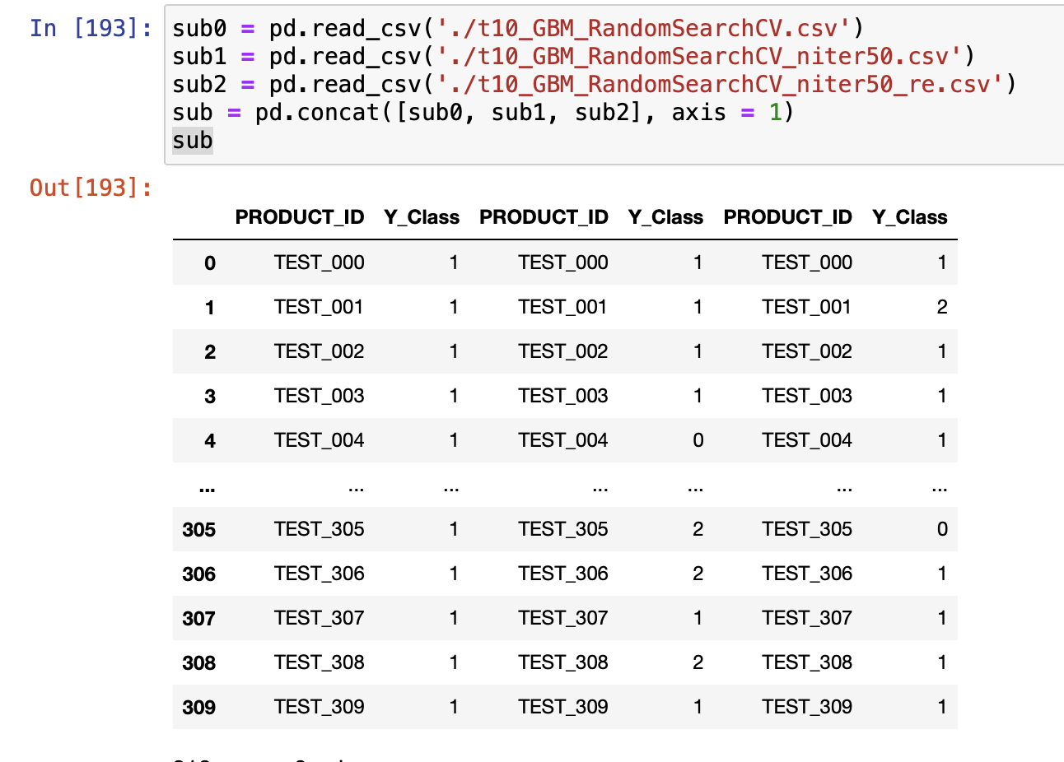
이 3가지 파일들은 결측치를 모두 -100으로 넣어준 것인데
내가 지금까지 예측한 것들 중 가장 높은 점수가 나왔다.

Slide 41
T15 re dataprocessing
이번에는 데이터에 A, T, O 모두에 -1000(or -100)으로 넣어준다.
근데 데이터전처리 -1000과 평균값으로 채우기 x
그냥 -100으로 fillna하자
-100으로 채운 데이터와 -1000을 채운 데이터를 비교해보았을 때, 둘 다 randomsearch 로 niter 50 으로 했는데 -100은 0.64 -1000은 0.58이 나왔다.

Slide 42
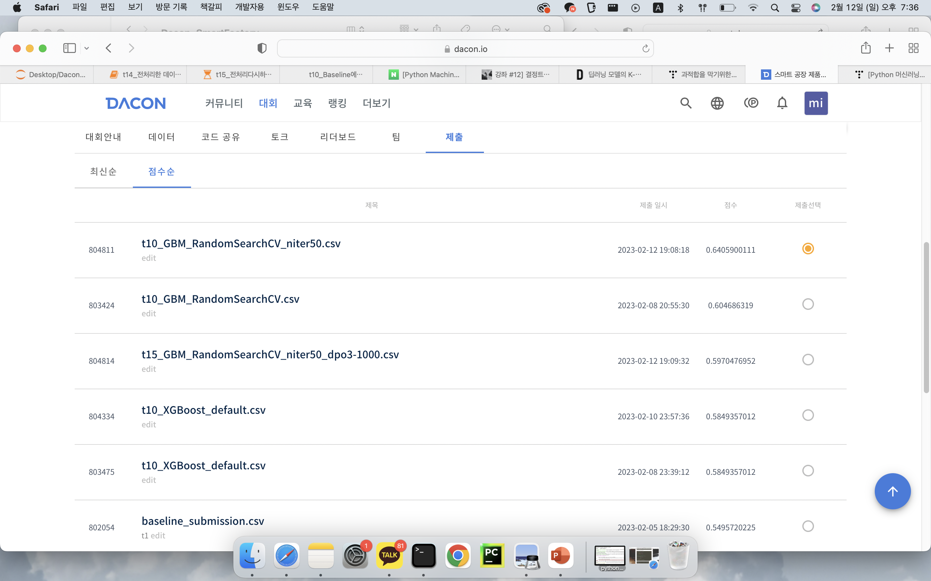
지금까지 제출한 결과 점수를 보면,
Randomsearch GBM으로 fillna(-100)으로 결측치 채우고,
N_iter = 50으로 한게 가장 좋았다.
같은 조건으로 XGBoost모델로 한 것도 비교해봐야 한다.
Randomforest모델로 한 것도 비교해보고 싶다.
그리고 두 모델을 votinfclassifier로 한 것도 해봐야 한다.

Slide 43
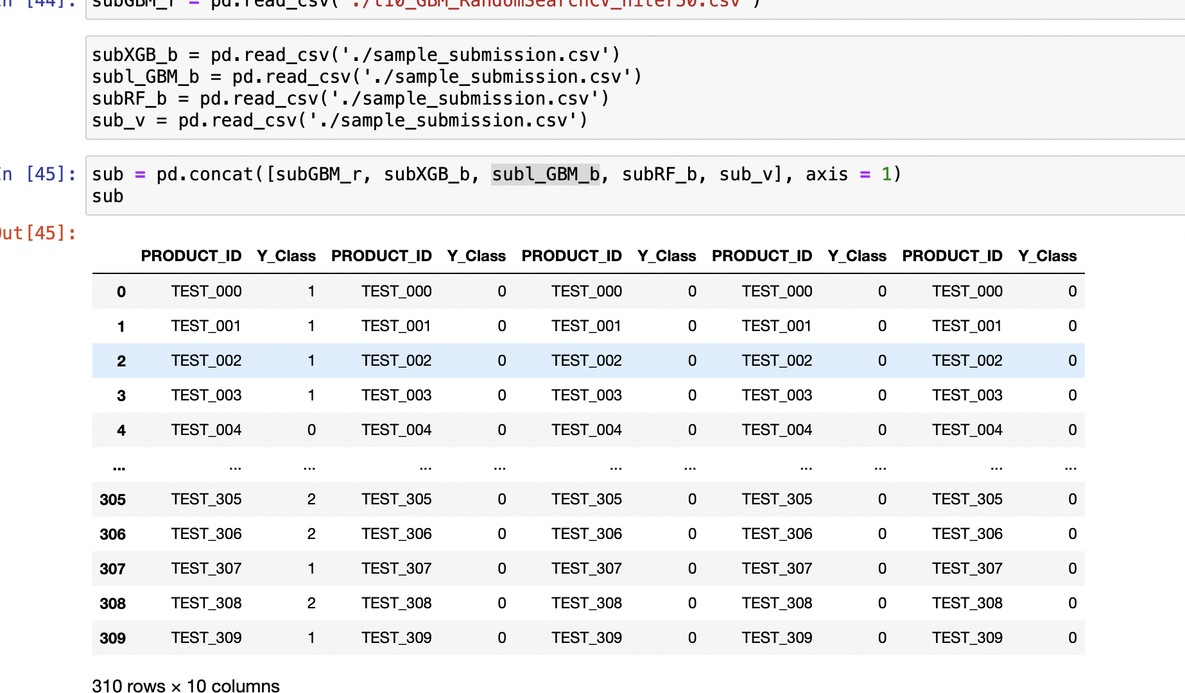
T16 Bayesian optimization
Random Forest, XGBoost, Light GBM
Voting Classifier
왜인지 아직 잘 모르겠지만, bayesian으로 파라미터를 최적화하면
답이 항상 0이 나온다.
Randomsearch로 voting 다시 도전

Slide 44
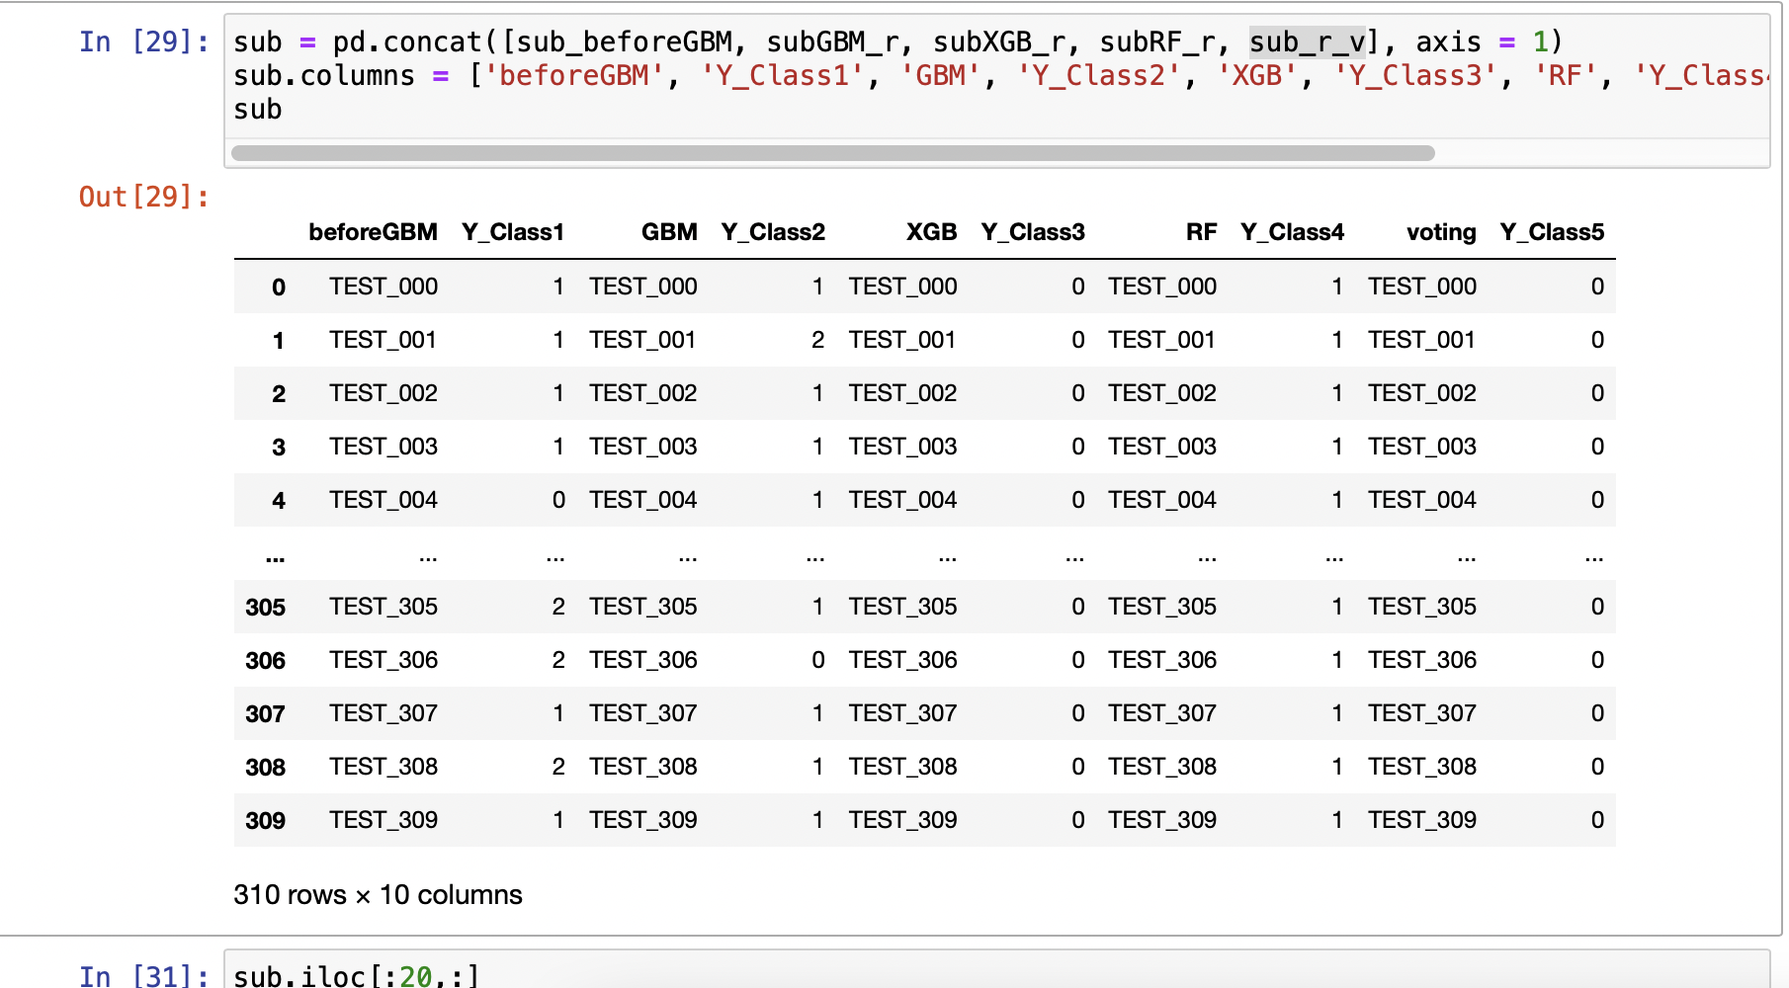
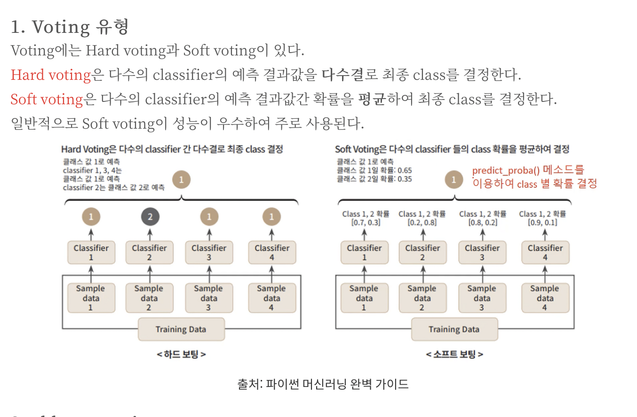
T17 Randomsearchcv
Random Forest, XGBoost, GBM
Voting Classifier
GBM외에는 결과가 자꾸 이상하게 나온다……

Slide 45
T18 mydatapreprocessing+Randomsearchcv
혹시 fillna(-100)이 GBM에 잘맞는 것일 수도 있다 생각해서
내 방식대로 전처리한 데이터에 RF와 XGB 를 넣어보고
한번은 RF와 XGB에 randomsearch로 넣어보겠다.
-XGB RF default – 다 1로 나옴, 다 1로 나옴
XGB RF 최적화된 파라미터 - 다 0으로 나옴, 다 1로 나옴
XGB RF randomsearch – 다 0으로 나옴, 다 1로 나옴

Slide 46
T19 Randomsearchcv GBM 성능끌어올리기

Slide 47
T20 Y_QUALITY 이용해보기
https://velog.io/@gangjoo/ML-회귀-회귀-트리-Regression-Tree
회귀 트리 알고리즘
Y_Quality를 예측할 때는 Randomforestregressor를 사용했고
Y_Class를 예측할 때는 SVM kernel rbf를 사용했다.
두개의 모델을 돌리는 이 방식 또한 randomsearch로 파라미터를 최적화하여 학습하고 예측했다.

Slide 48
T21 data 결측치 채우기 연구
https://dining-developer.tistory.com/19
중앙값으로 채우는 방법 생각해보기
# 분명 제품 별로 측정하는 값 종류가 다를 것이다. 그래도 아예 없는 값으로 만들어주기 위해 -100, -200을 넣는 것 보다 그냥 다른 제품의 것을 넣어보자
GBM randomsearch 로 넣어보고
Randomforest regressor랑 svm 으로도 넣어보자

Slide 49
T22 PRODUCT_CODE별로 LINE별로 나눠서 모델 학습
먼저 두 feature를 다 각각으로 넣어 8가지 학습으로 하려그랬는데
O제품은 data가 학습하기에 너무 부족해서 학습진행불가
To같이 진행해야했는데, 뒤죽박죽
그래서 다시 LINE으로만 나눠서 해보려고 한다.
->0.59

Slide 50
T23 LINE별로 나눠서 모델 학습(redata)
Train_df의 수치데이터를 testdf에 적용시켜 전처리해야하기 때문에 22의 데이터를 다시 바꿔서
진행했다. Line별로 따로 학습시켜서 예측결과 모아서 제출
->0.58

Slide 51
T24 redata로 GBM XGB Randomforest
RF는 randomsearccv로 파라미터를 최적화할 때, 계속 답이 모두 1로 나오는 현상을 보이길래
최적화된 파라미터를 그냥 rf모델에 넣어서 진행해보았는데, 결과가 제대로 나온 것 같다. Rf는 앞으로 파라미터를 최적화한 다음 따로 넣어서 진행해주어야 하는 것 같다.

Slide 52
RandomForest, XGBoost, LGBM, CatBoost뭐가 다를까?
https://jhkim0759.tistory.com/12

